Slide 1
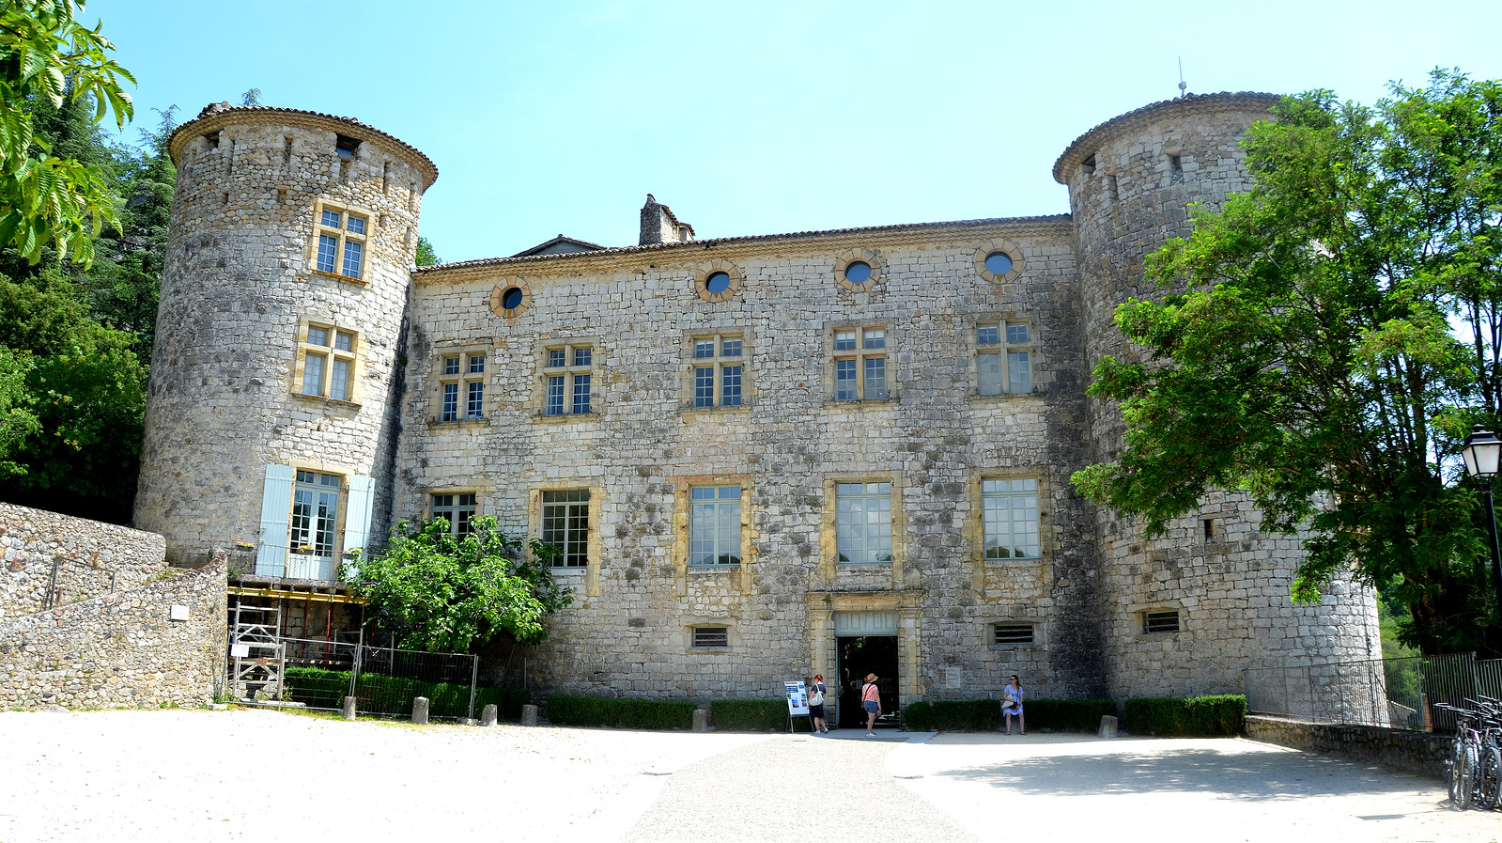
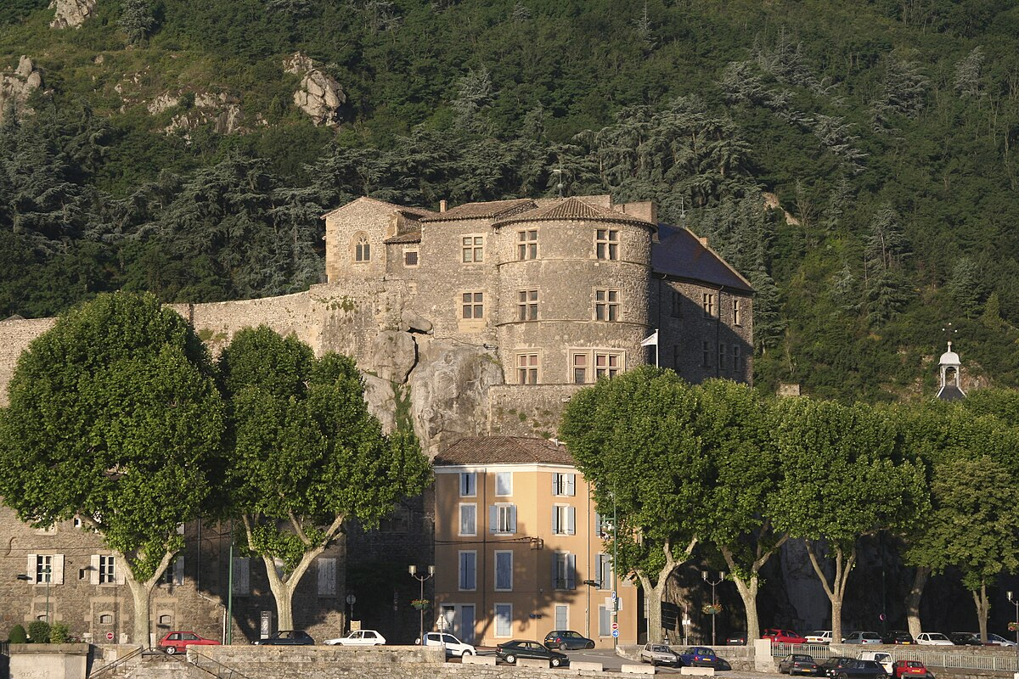






LES ARTS AUX CHÂTEAUX
2023- 2024
Dispositif départemental

Slide 2
Dispositif avec le château de Vogüé

Slide 3



Slide 4
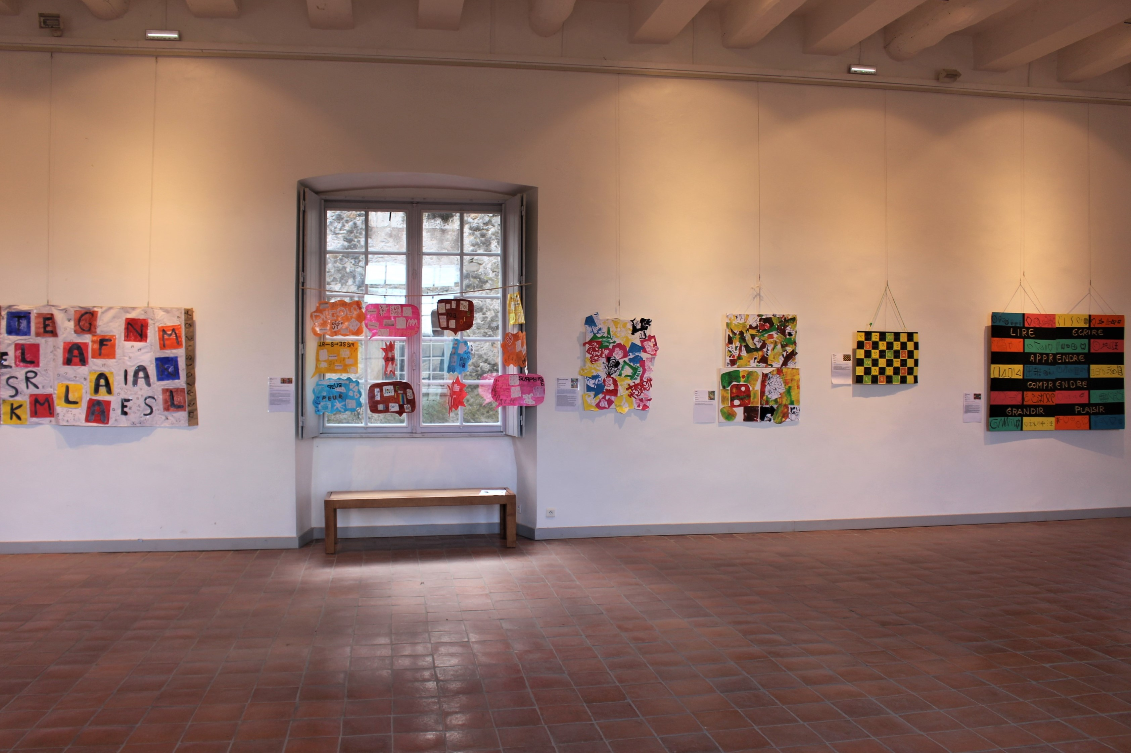

Slide 5
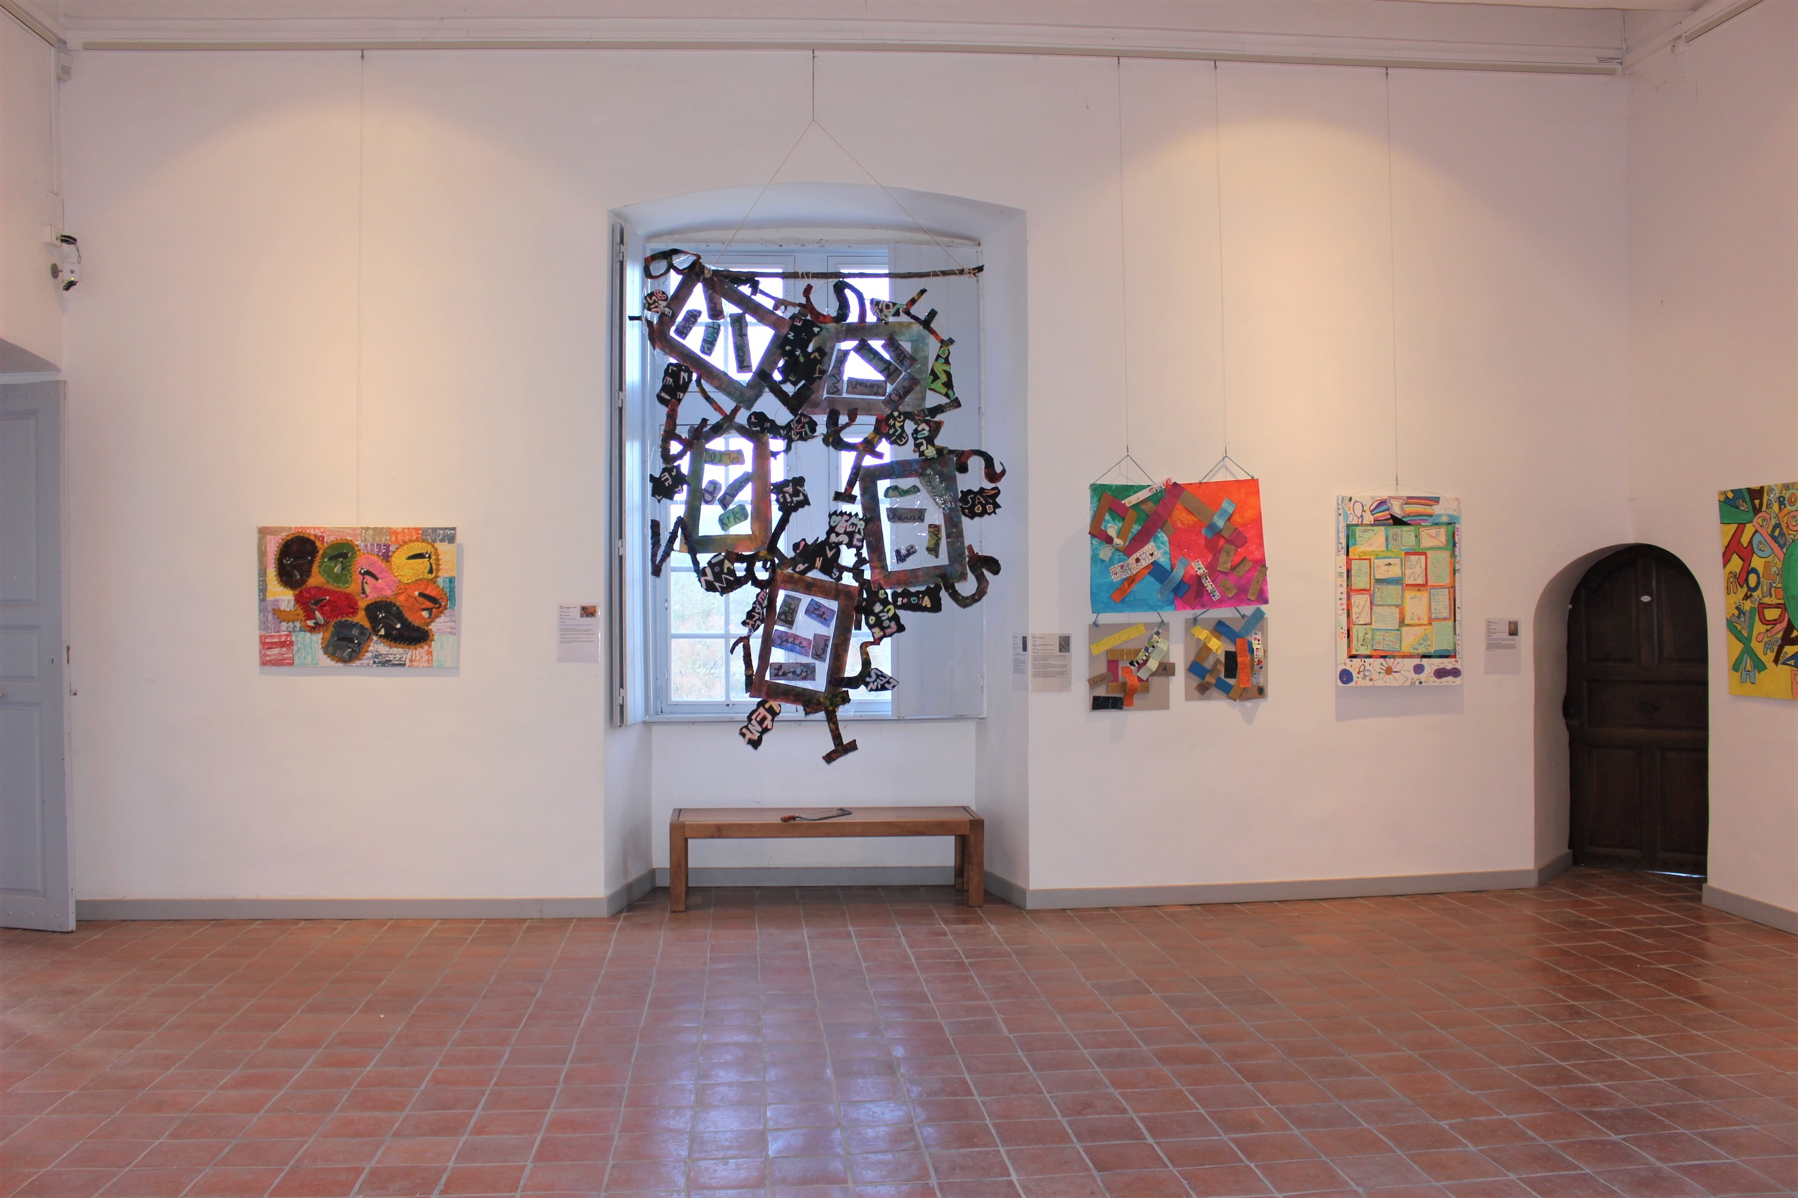

Slide 6
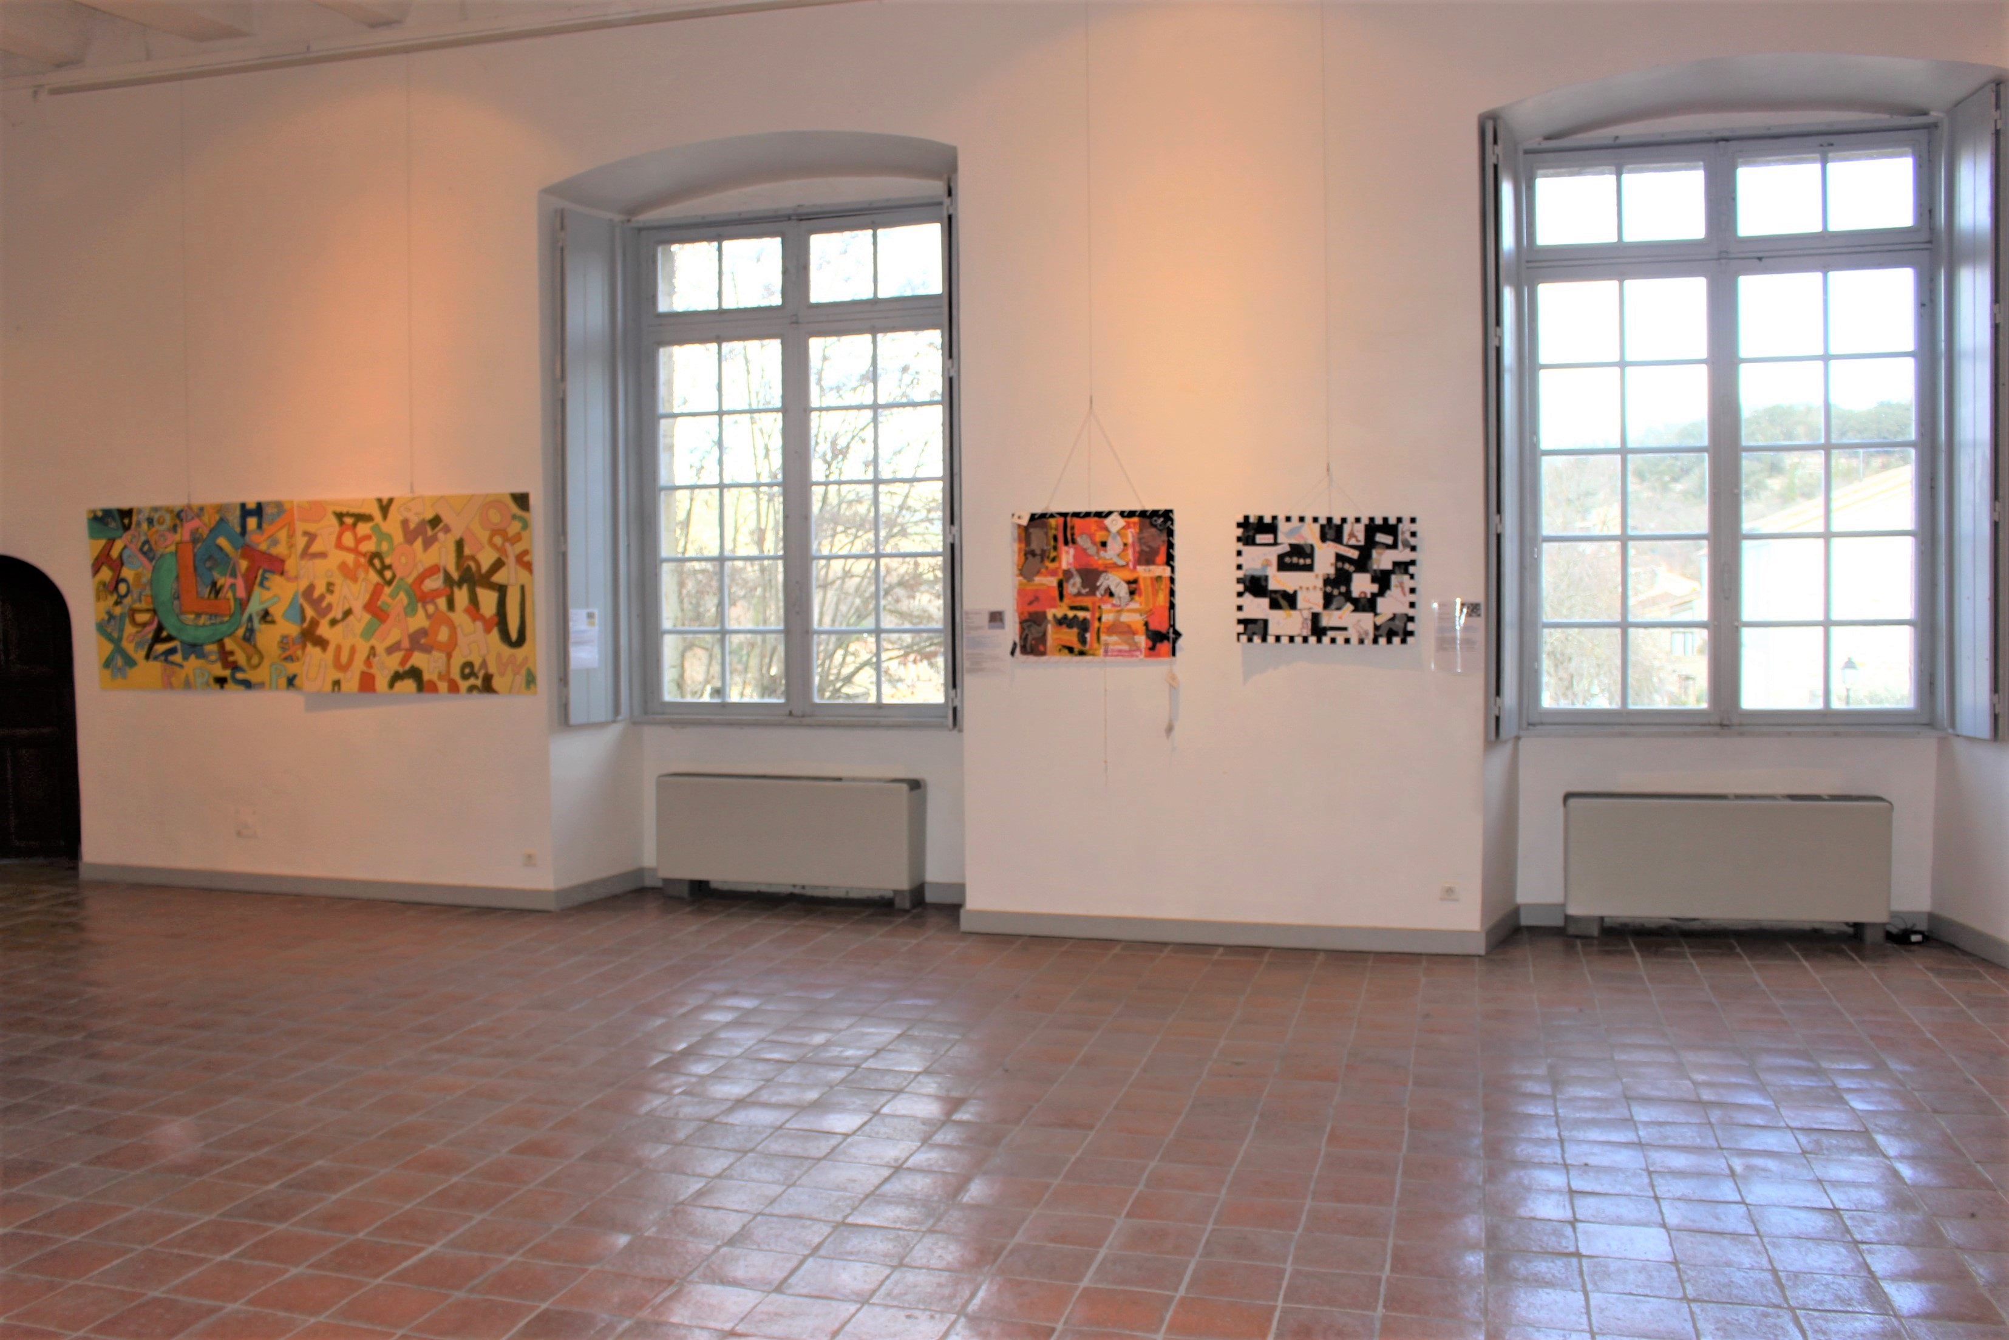

Slide 7
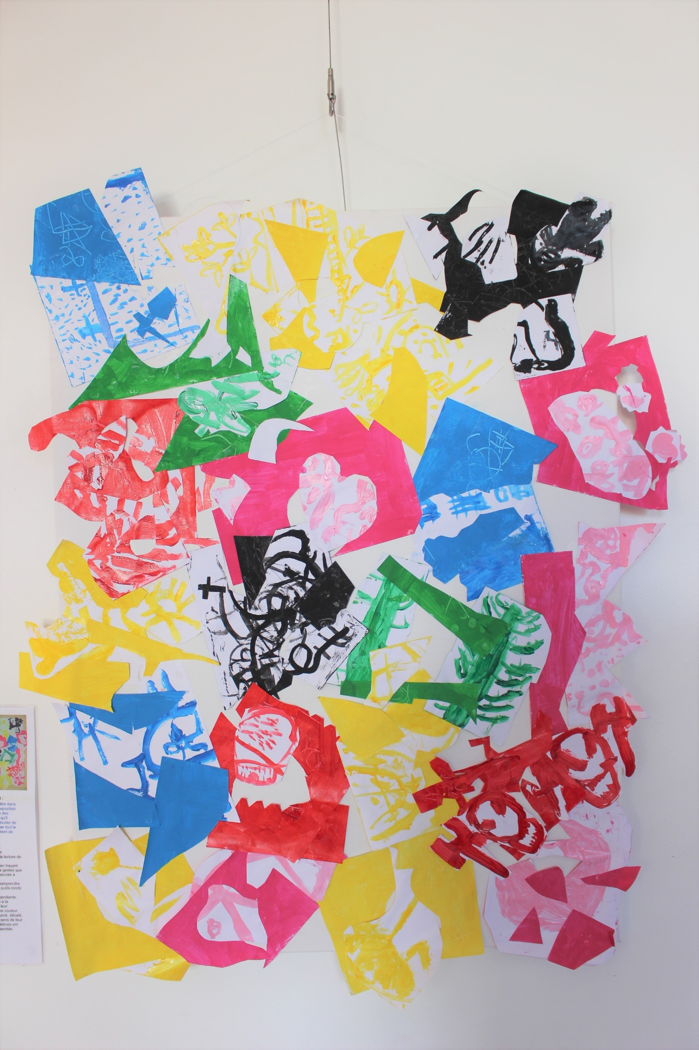
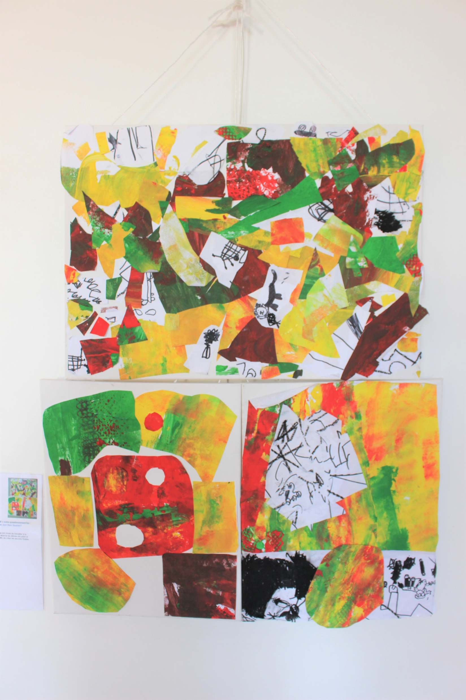

Slide 8
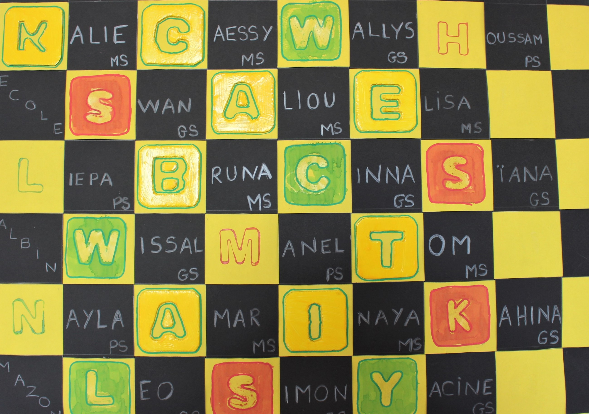

Slide 9
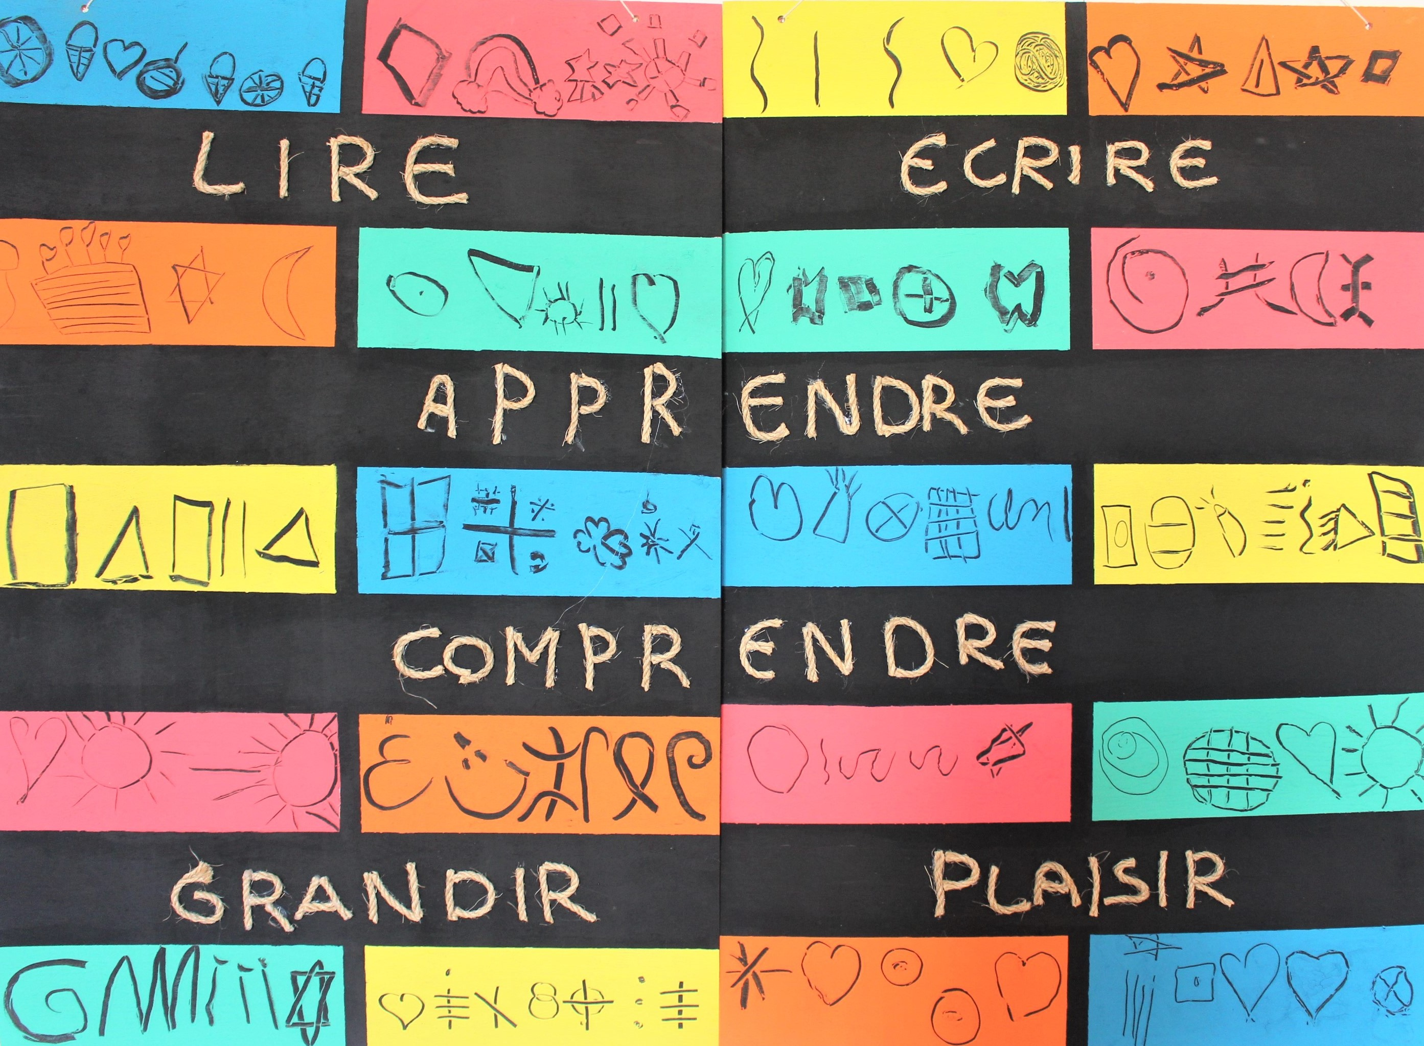

Slide 10
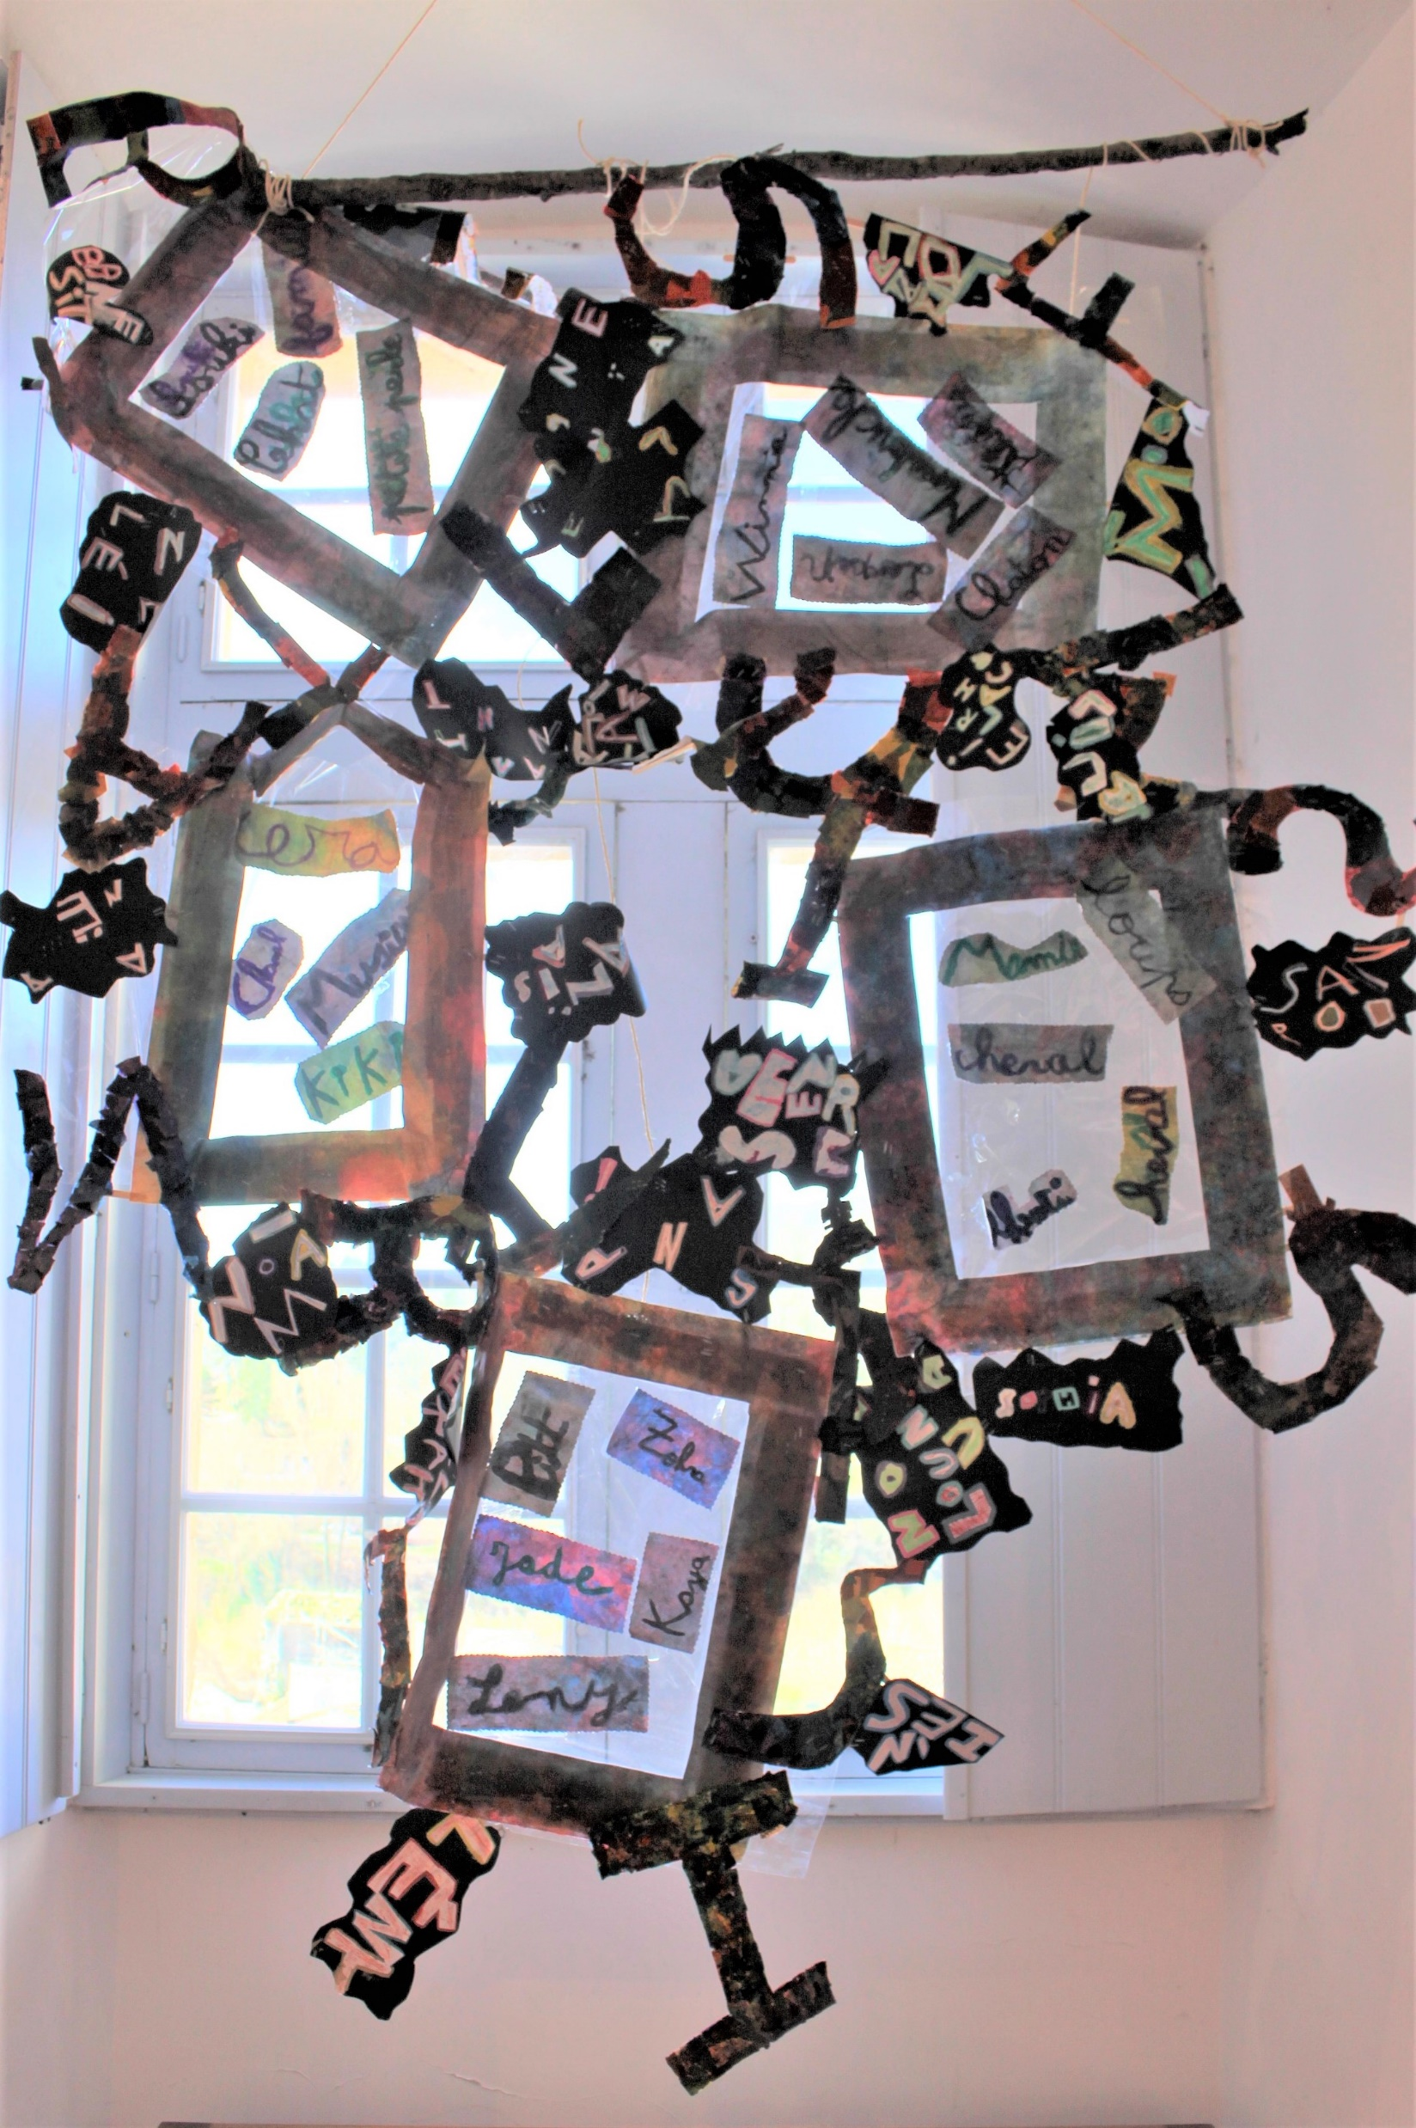
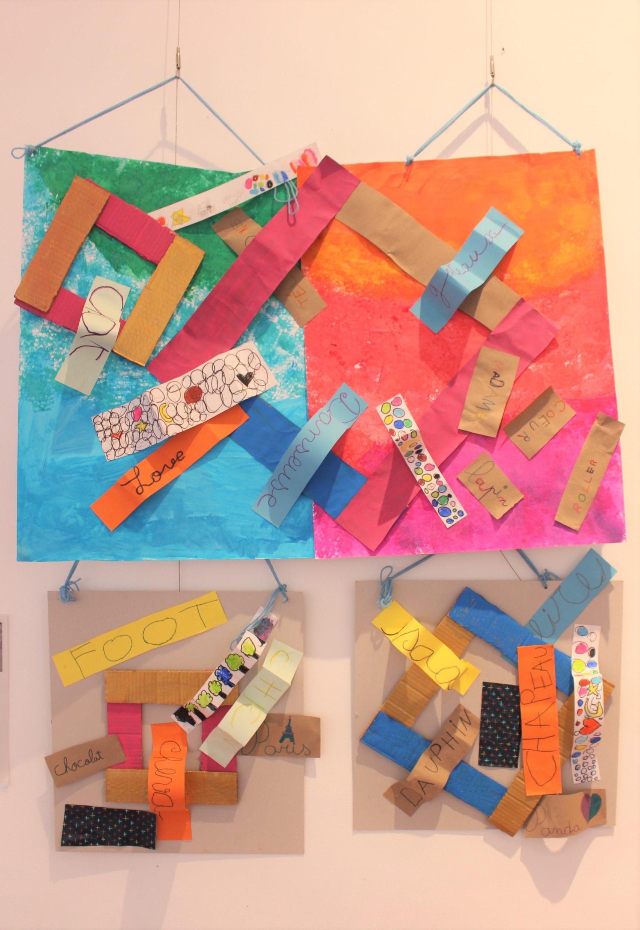

Slide 11
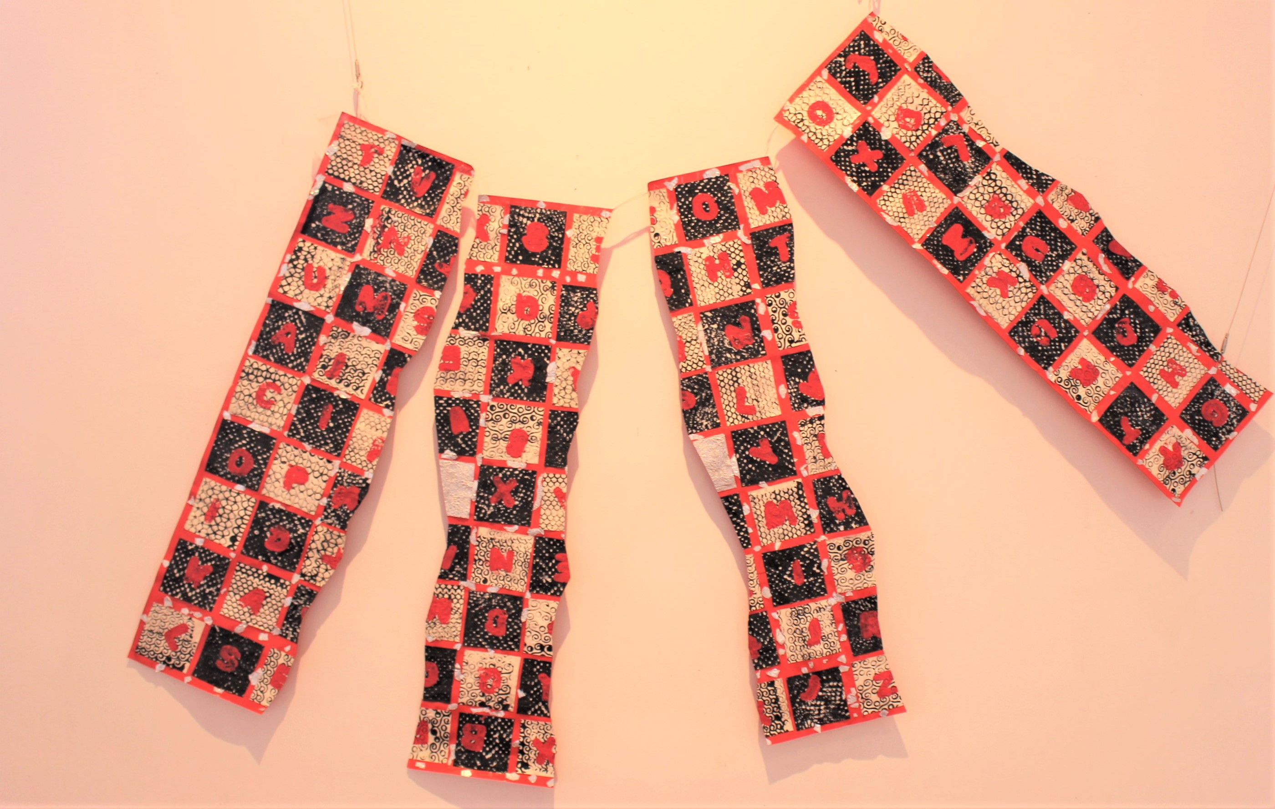

Slide 12
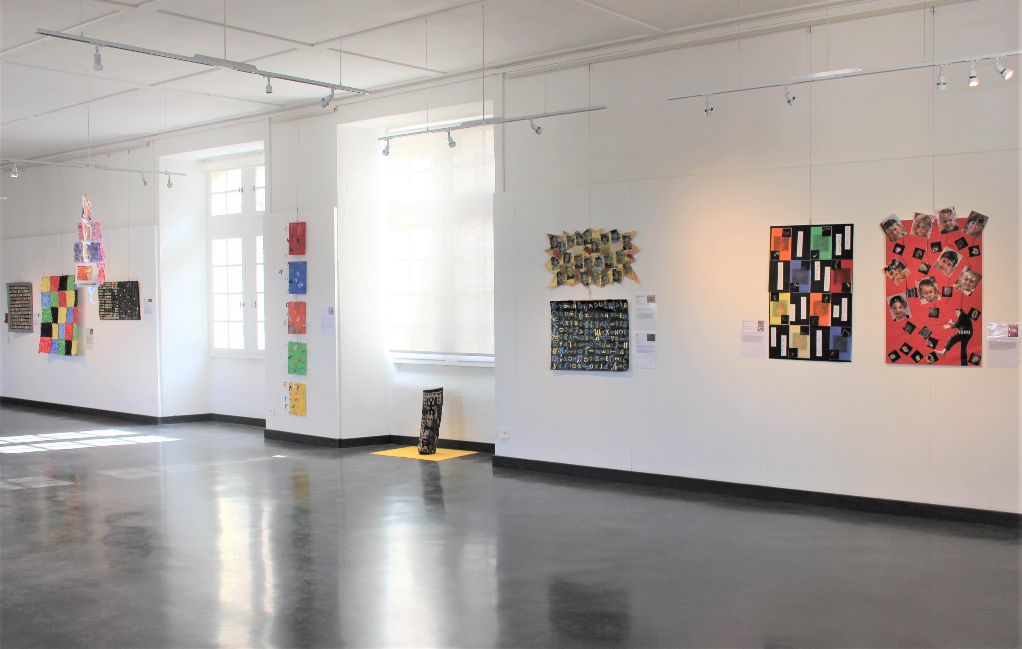

Slide 13
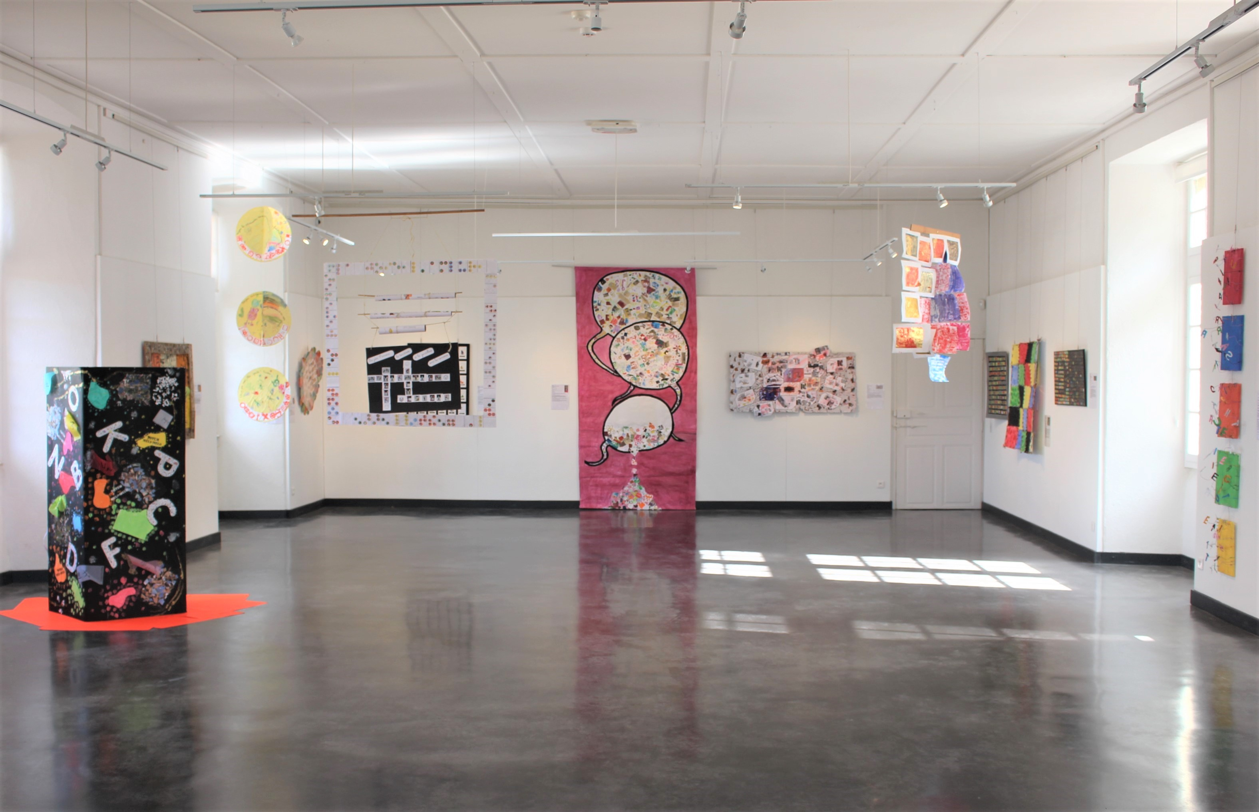

Slide 14
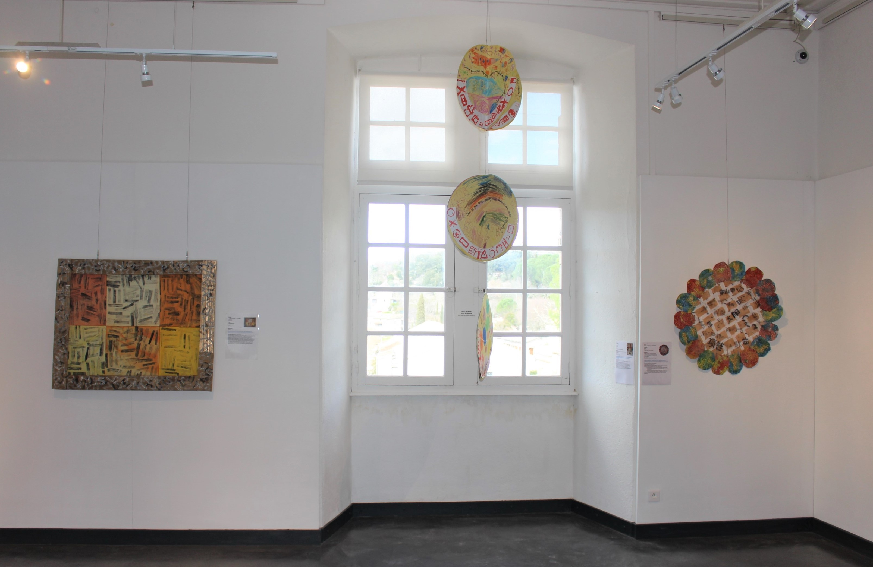

Slide 15
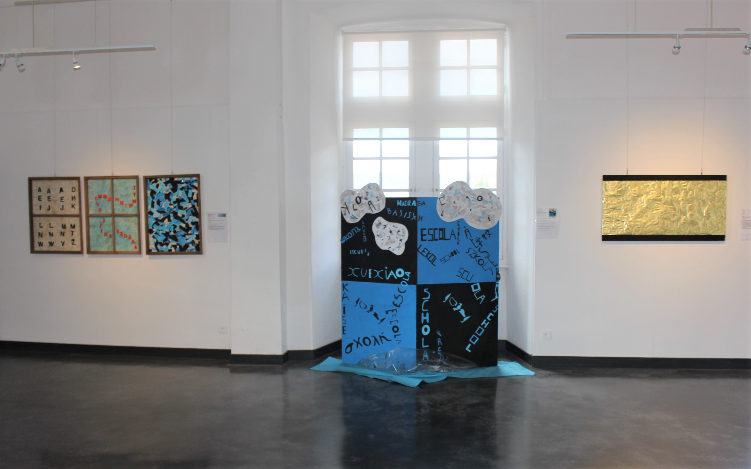

Slide 16
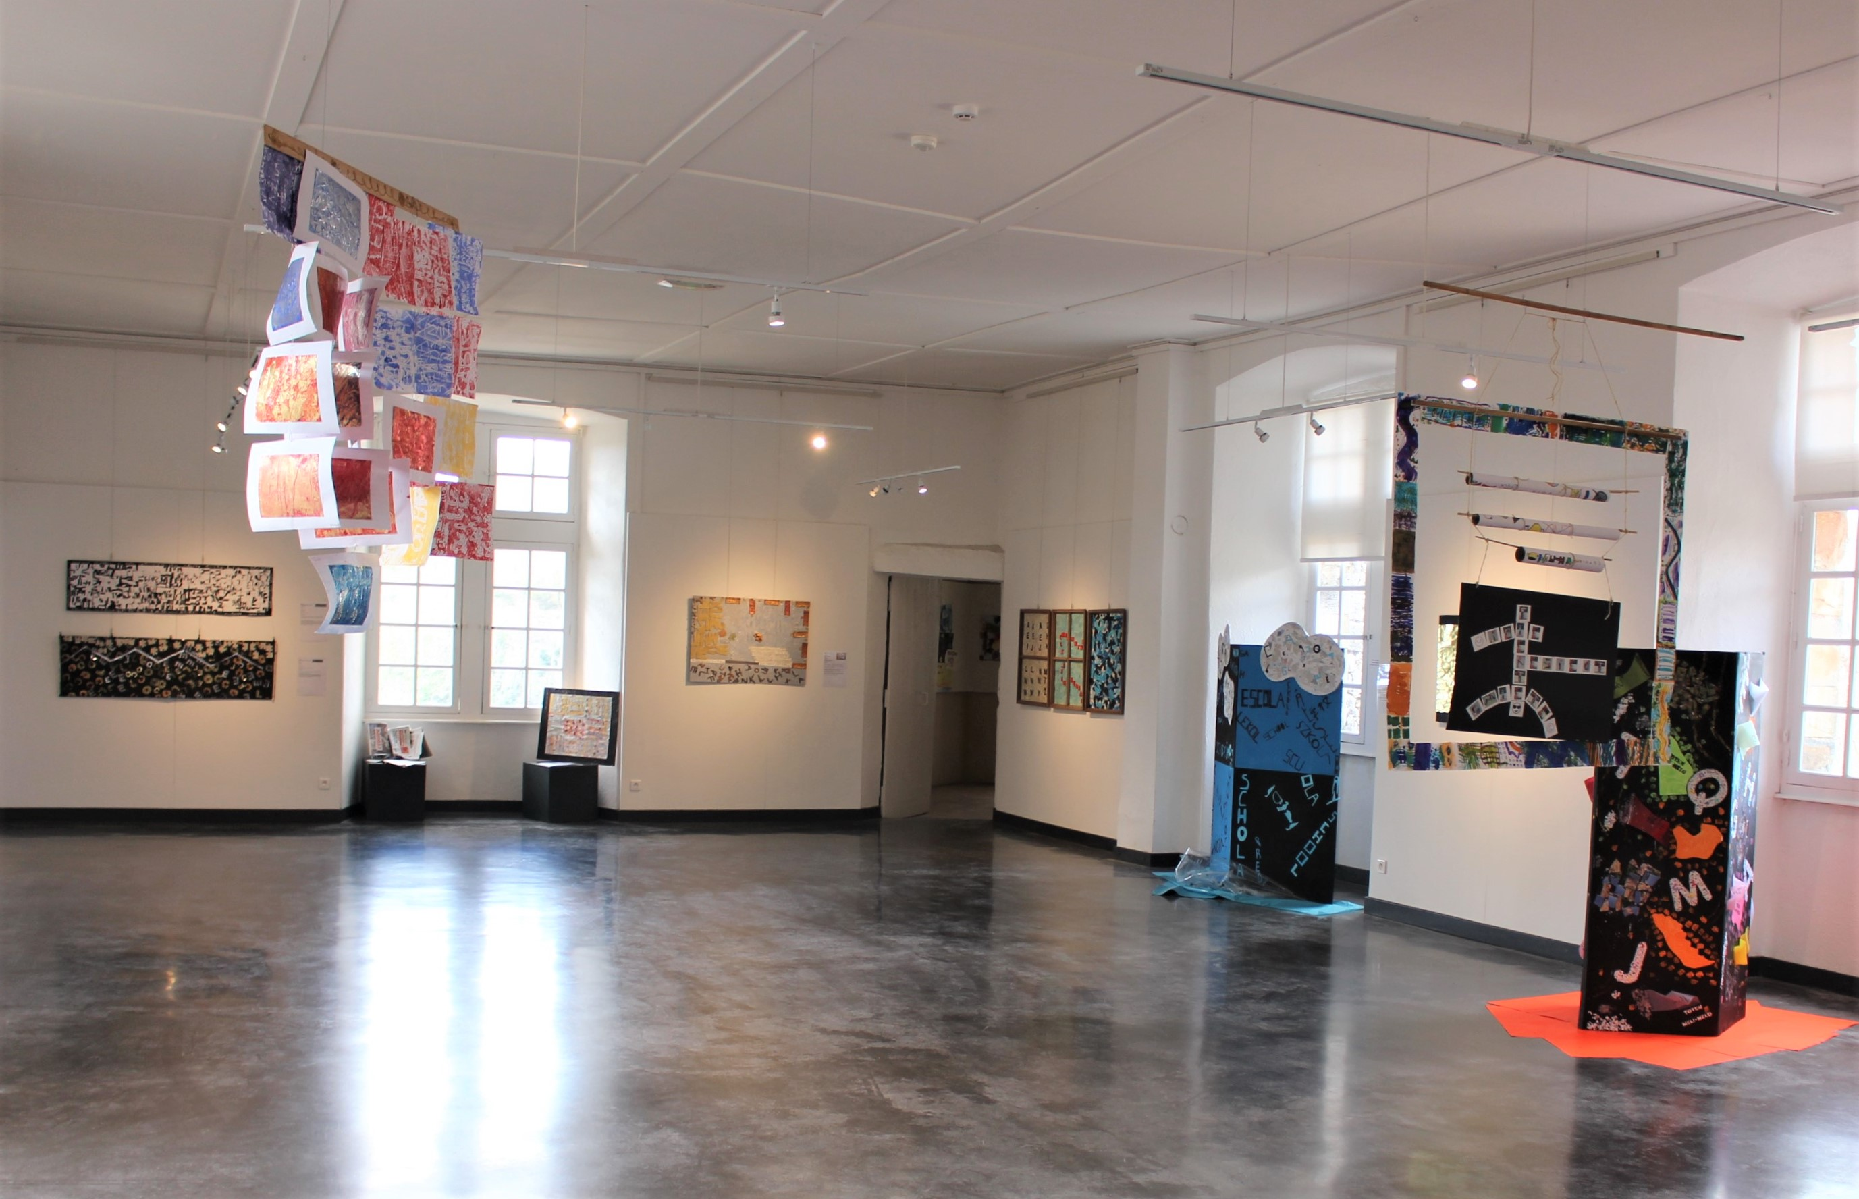

Slide 17
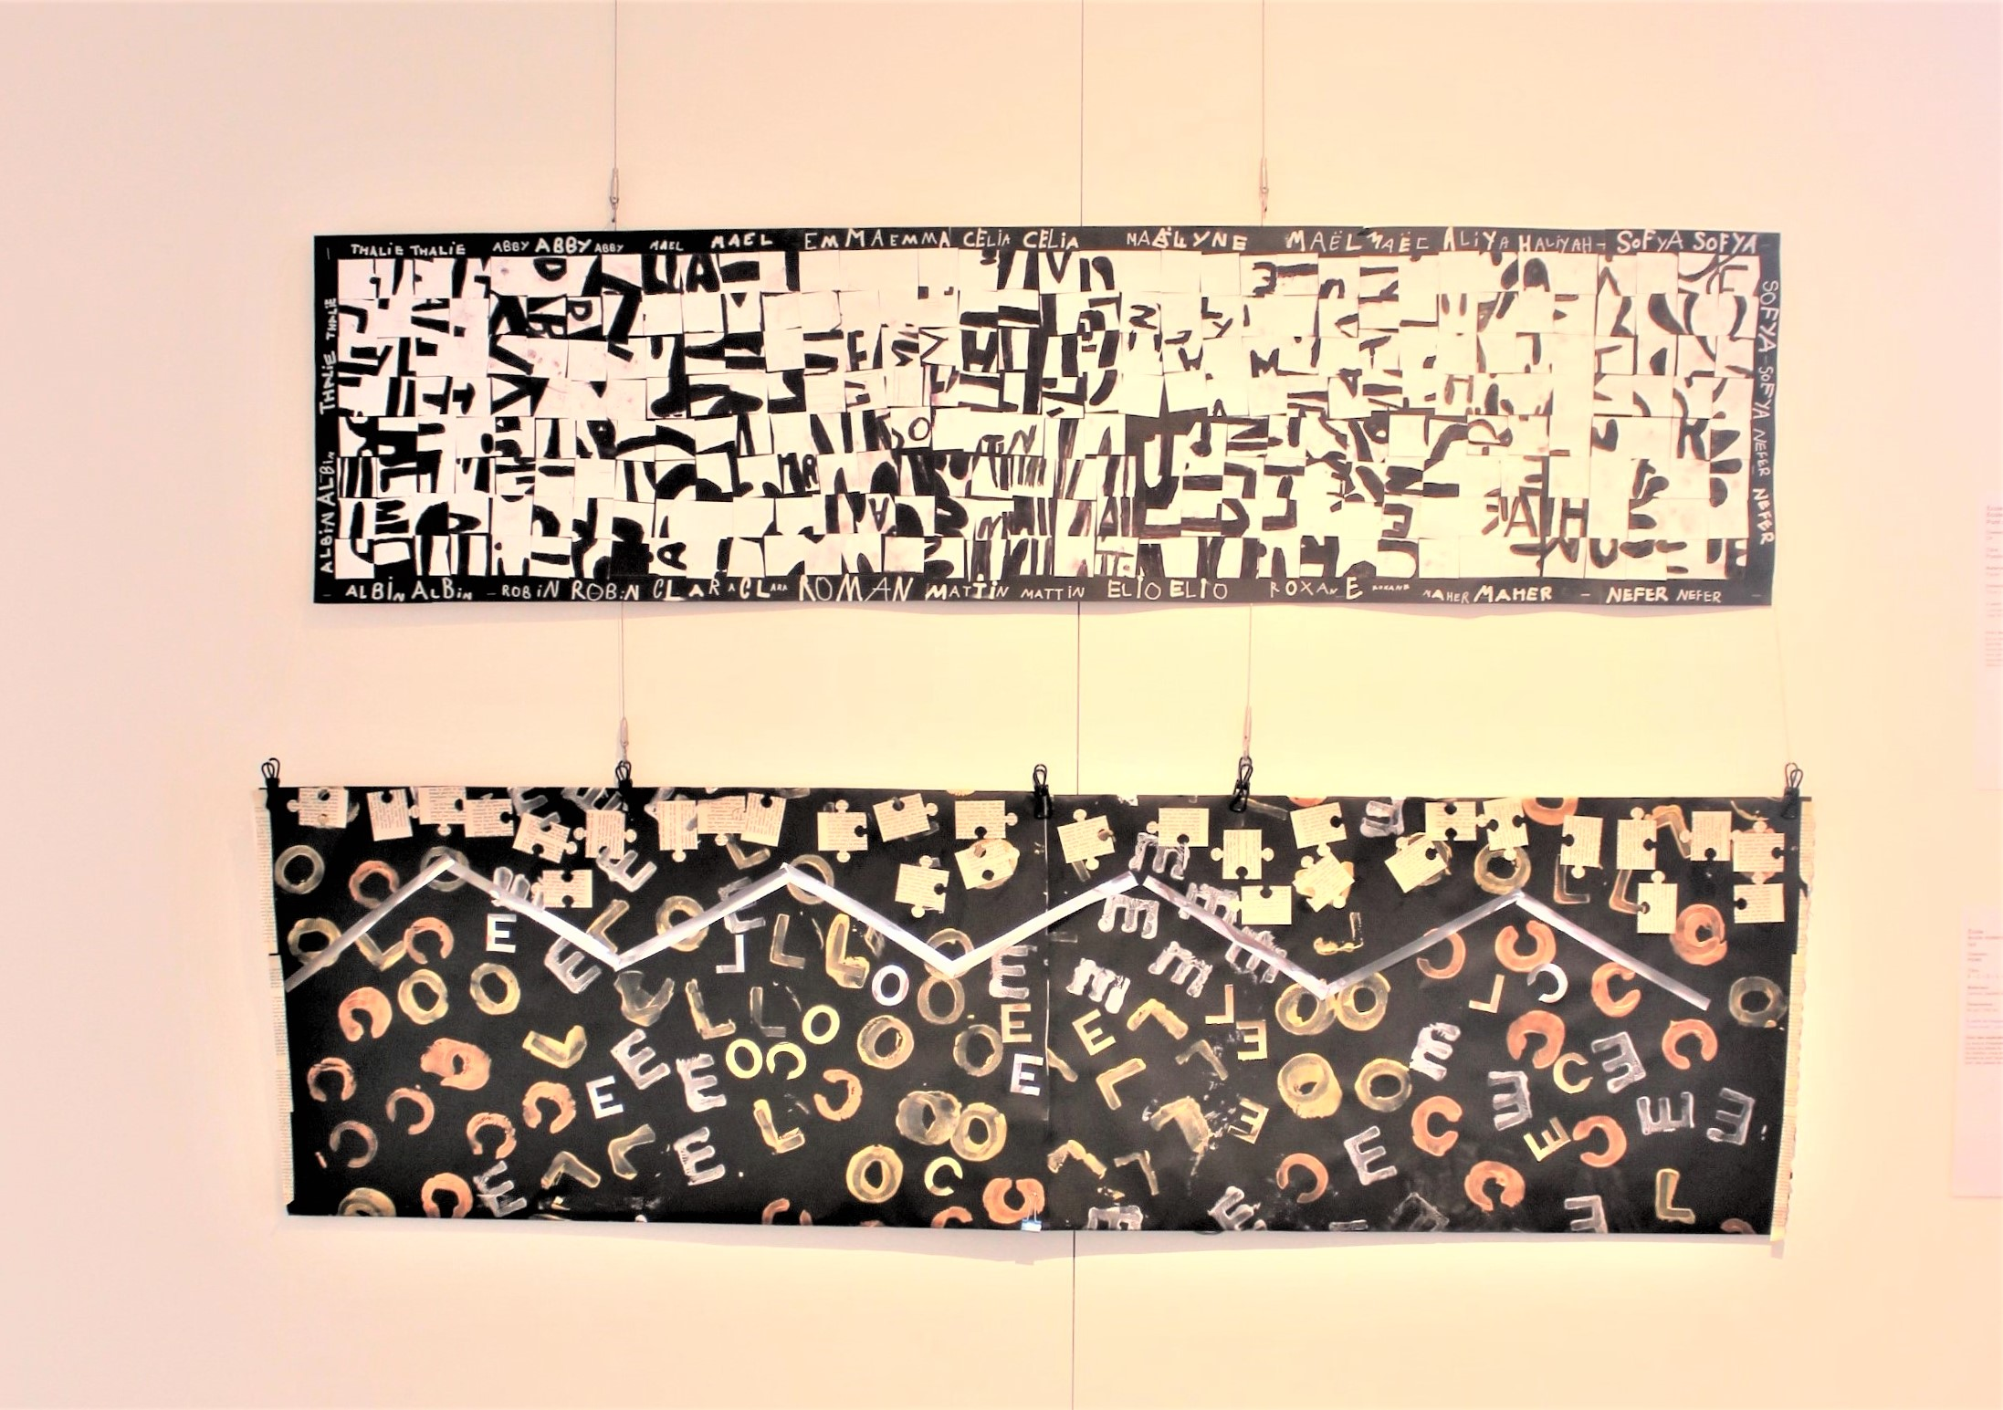

Slide 18
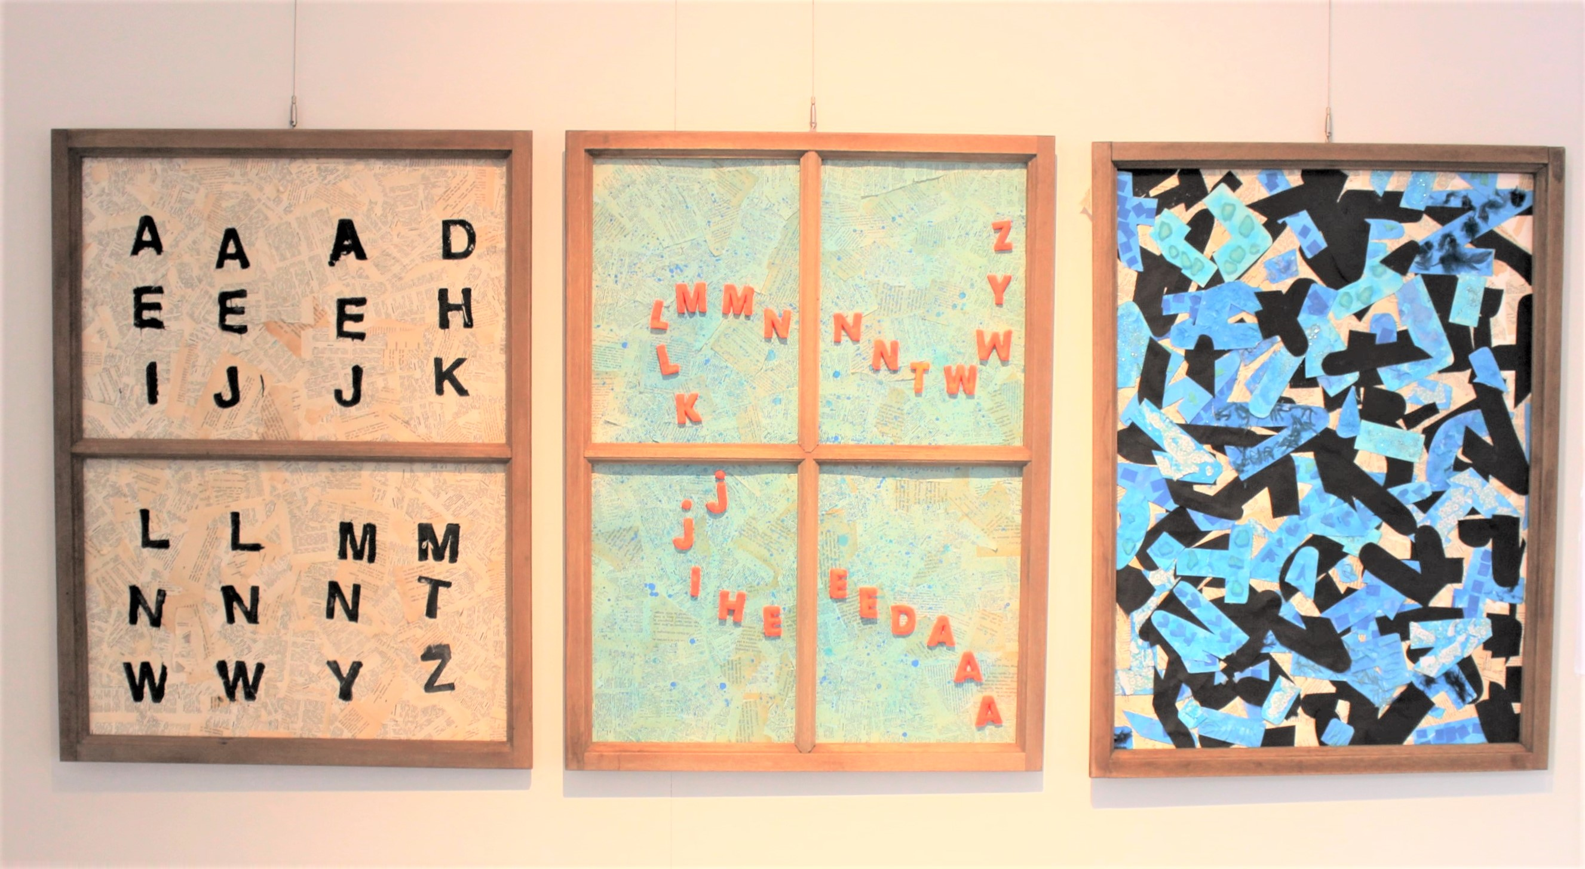

Slide 19
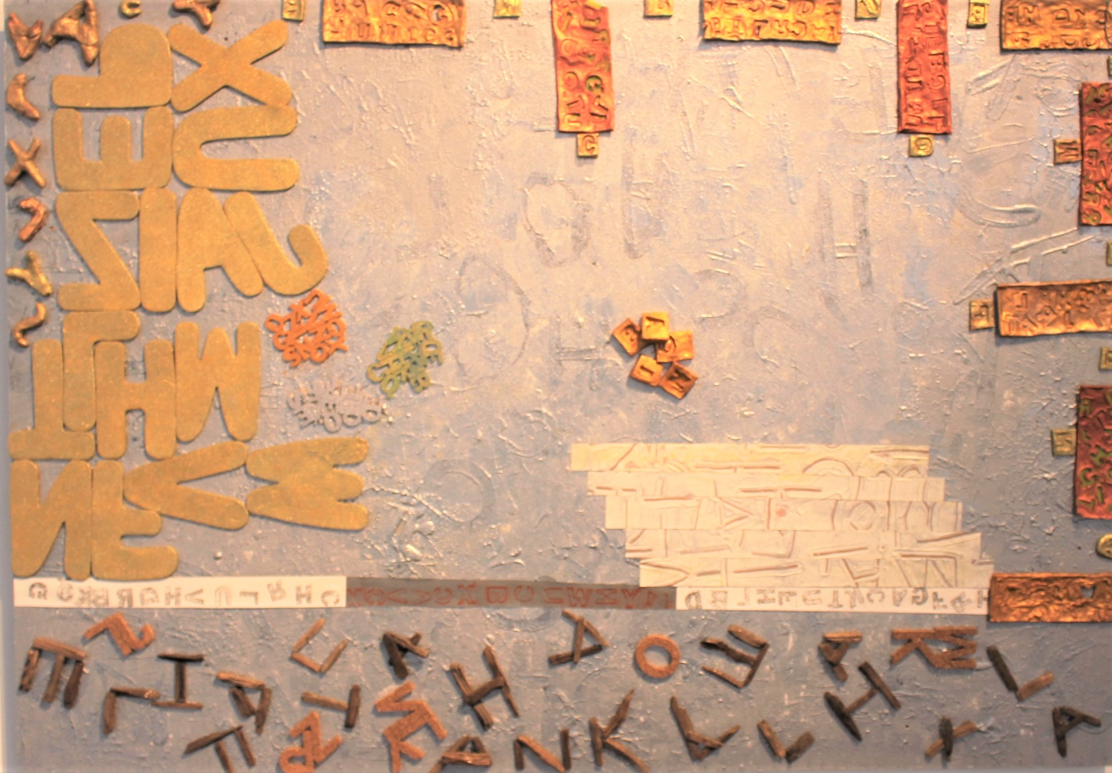

Slide 20
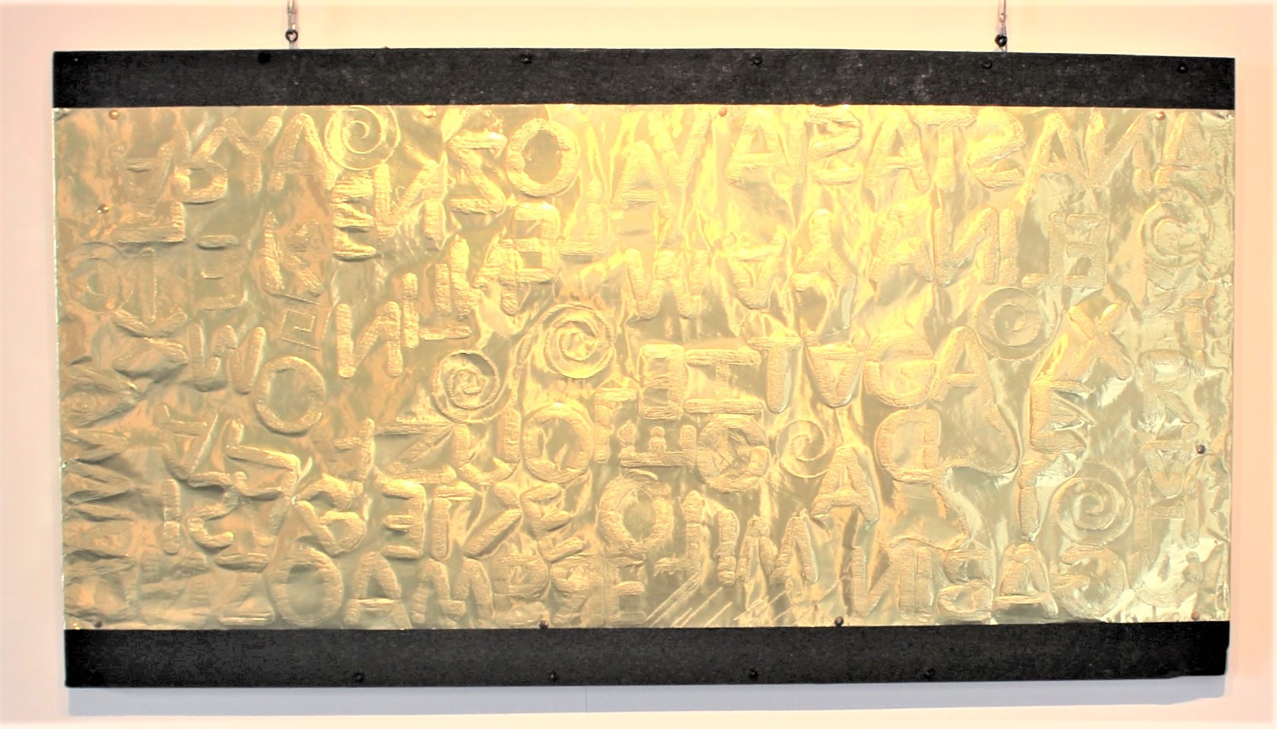

Slide 21
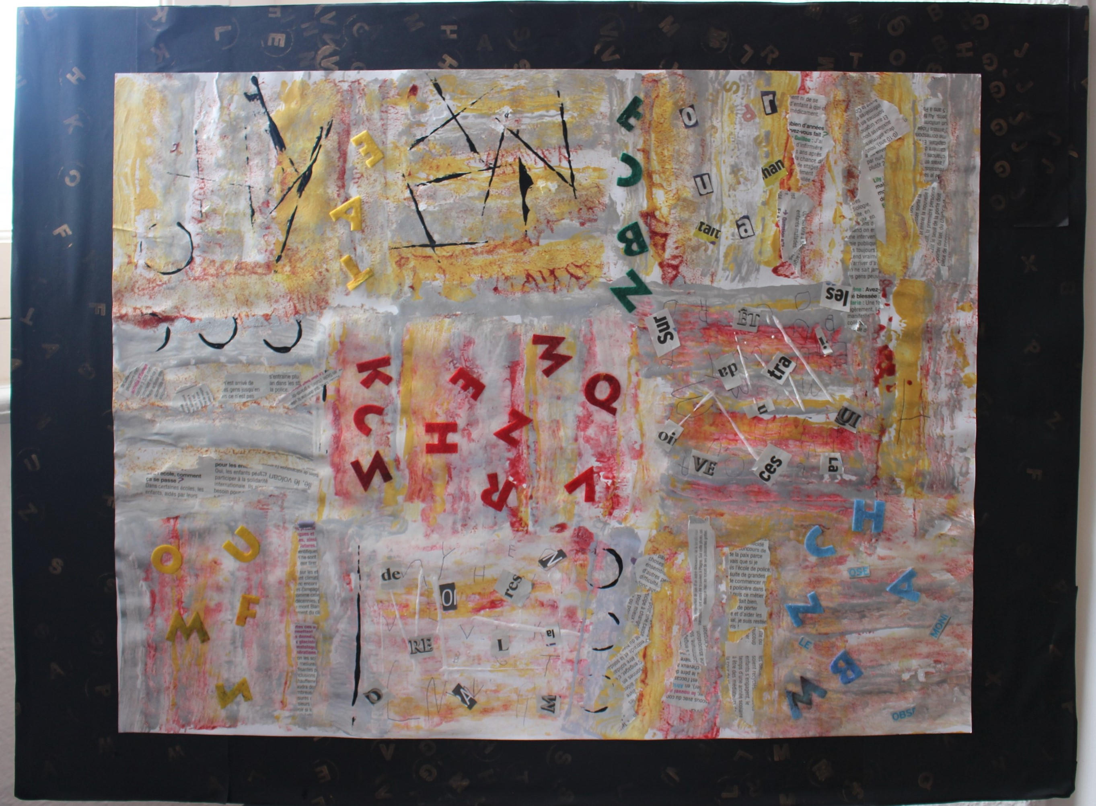

Slide 22
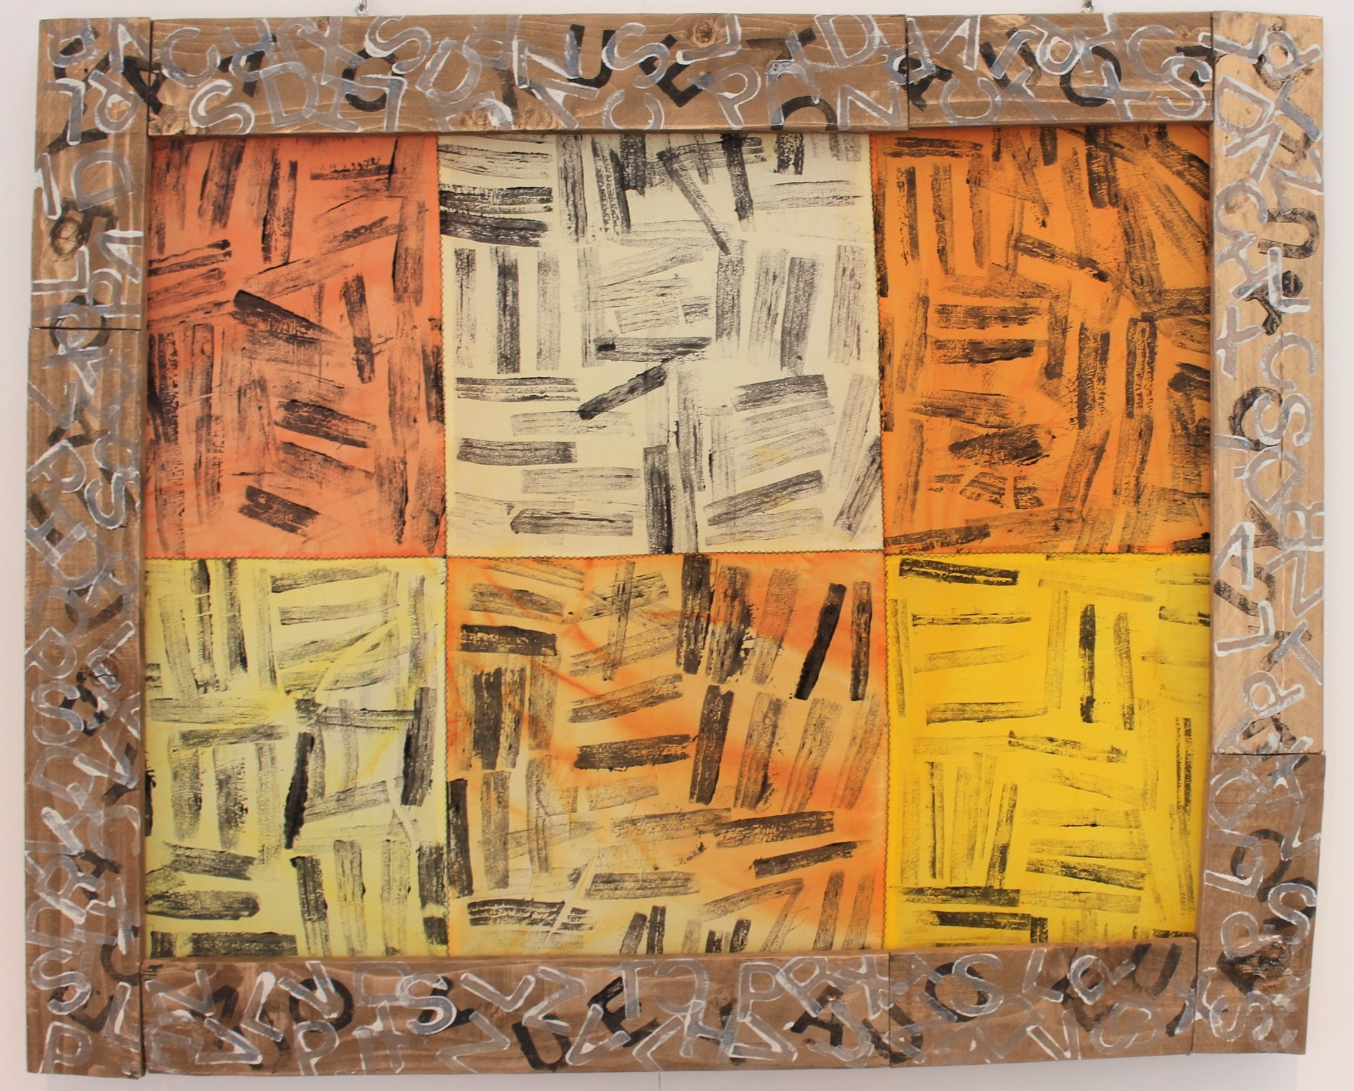

Slide 23
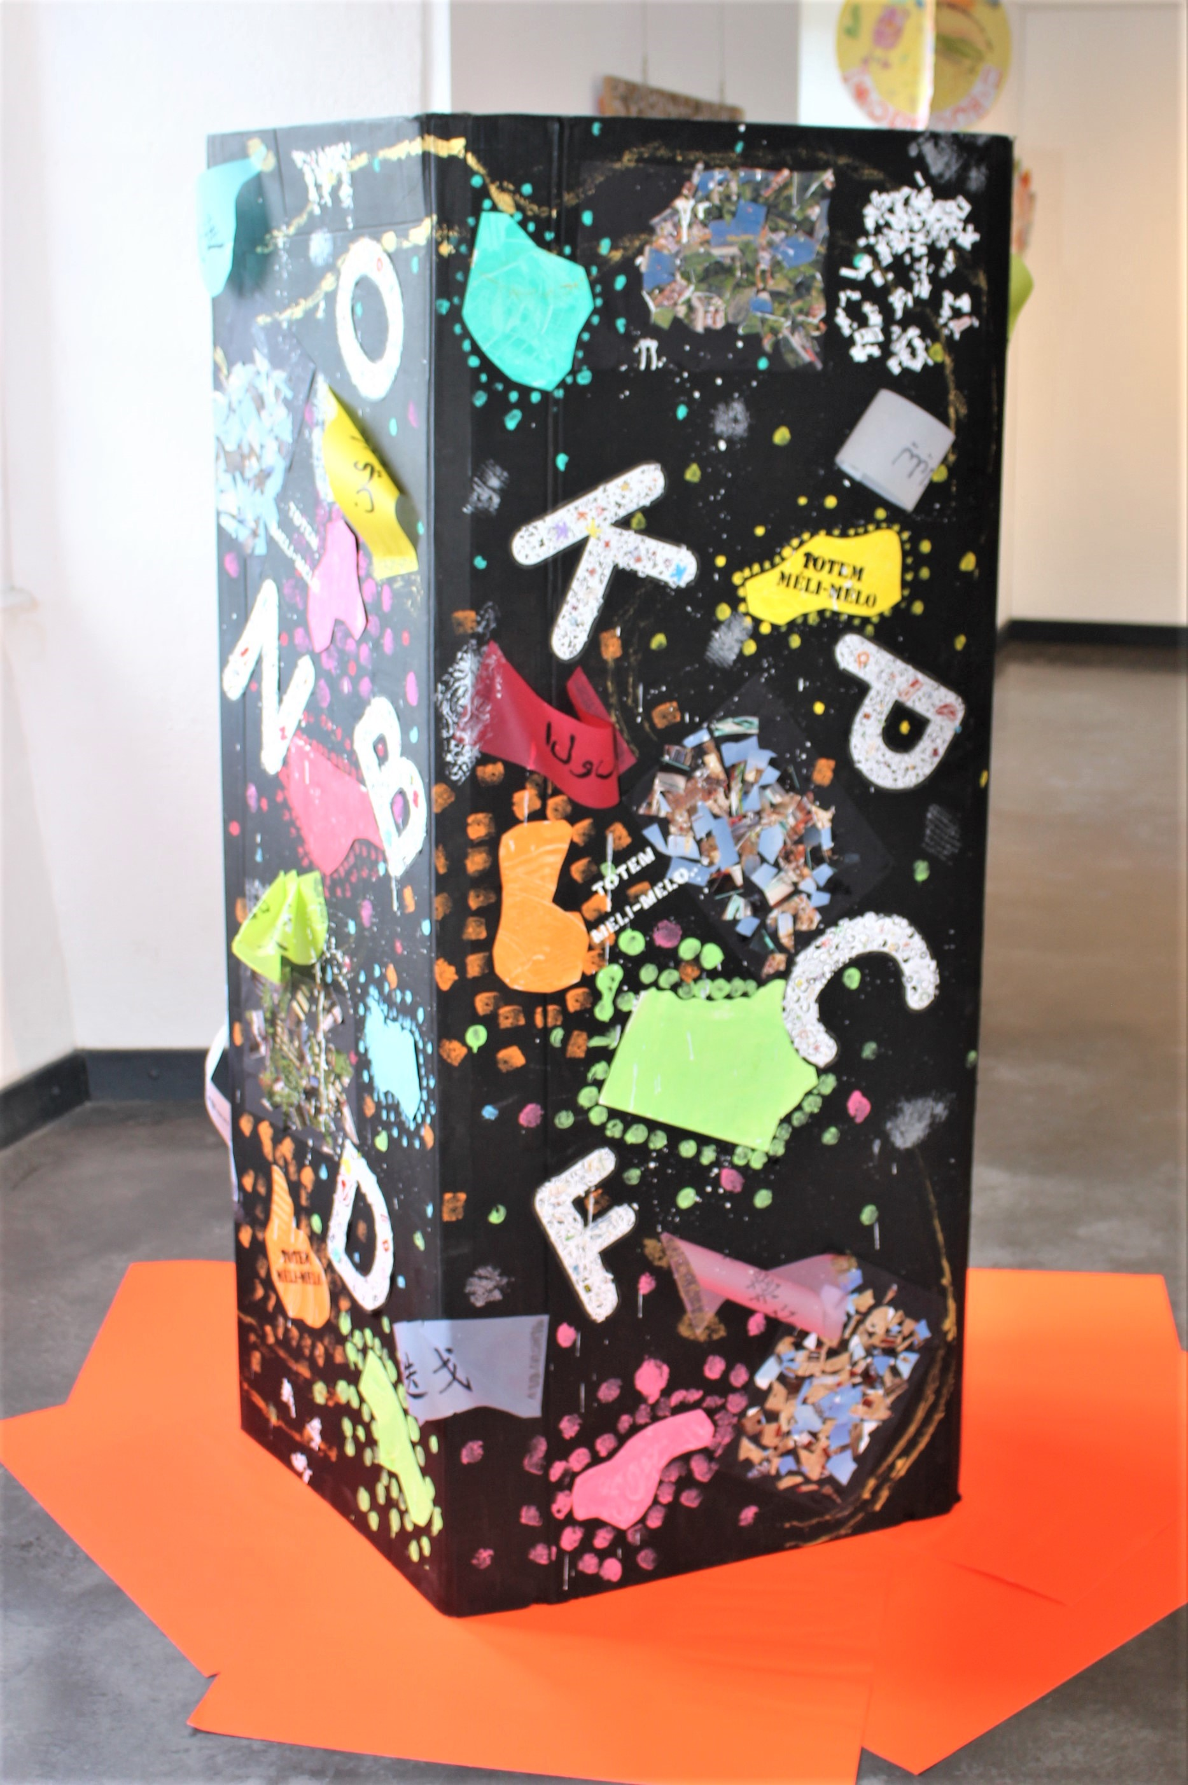
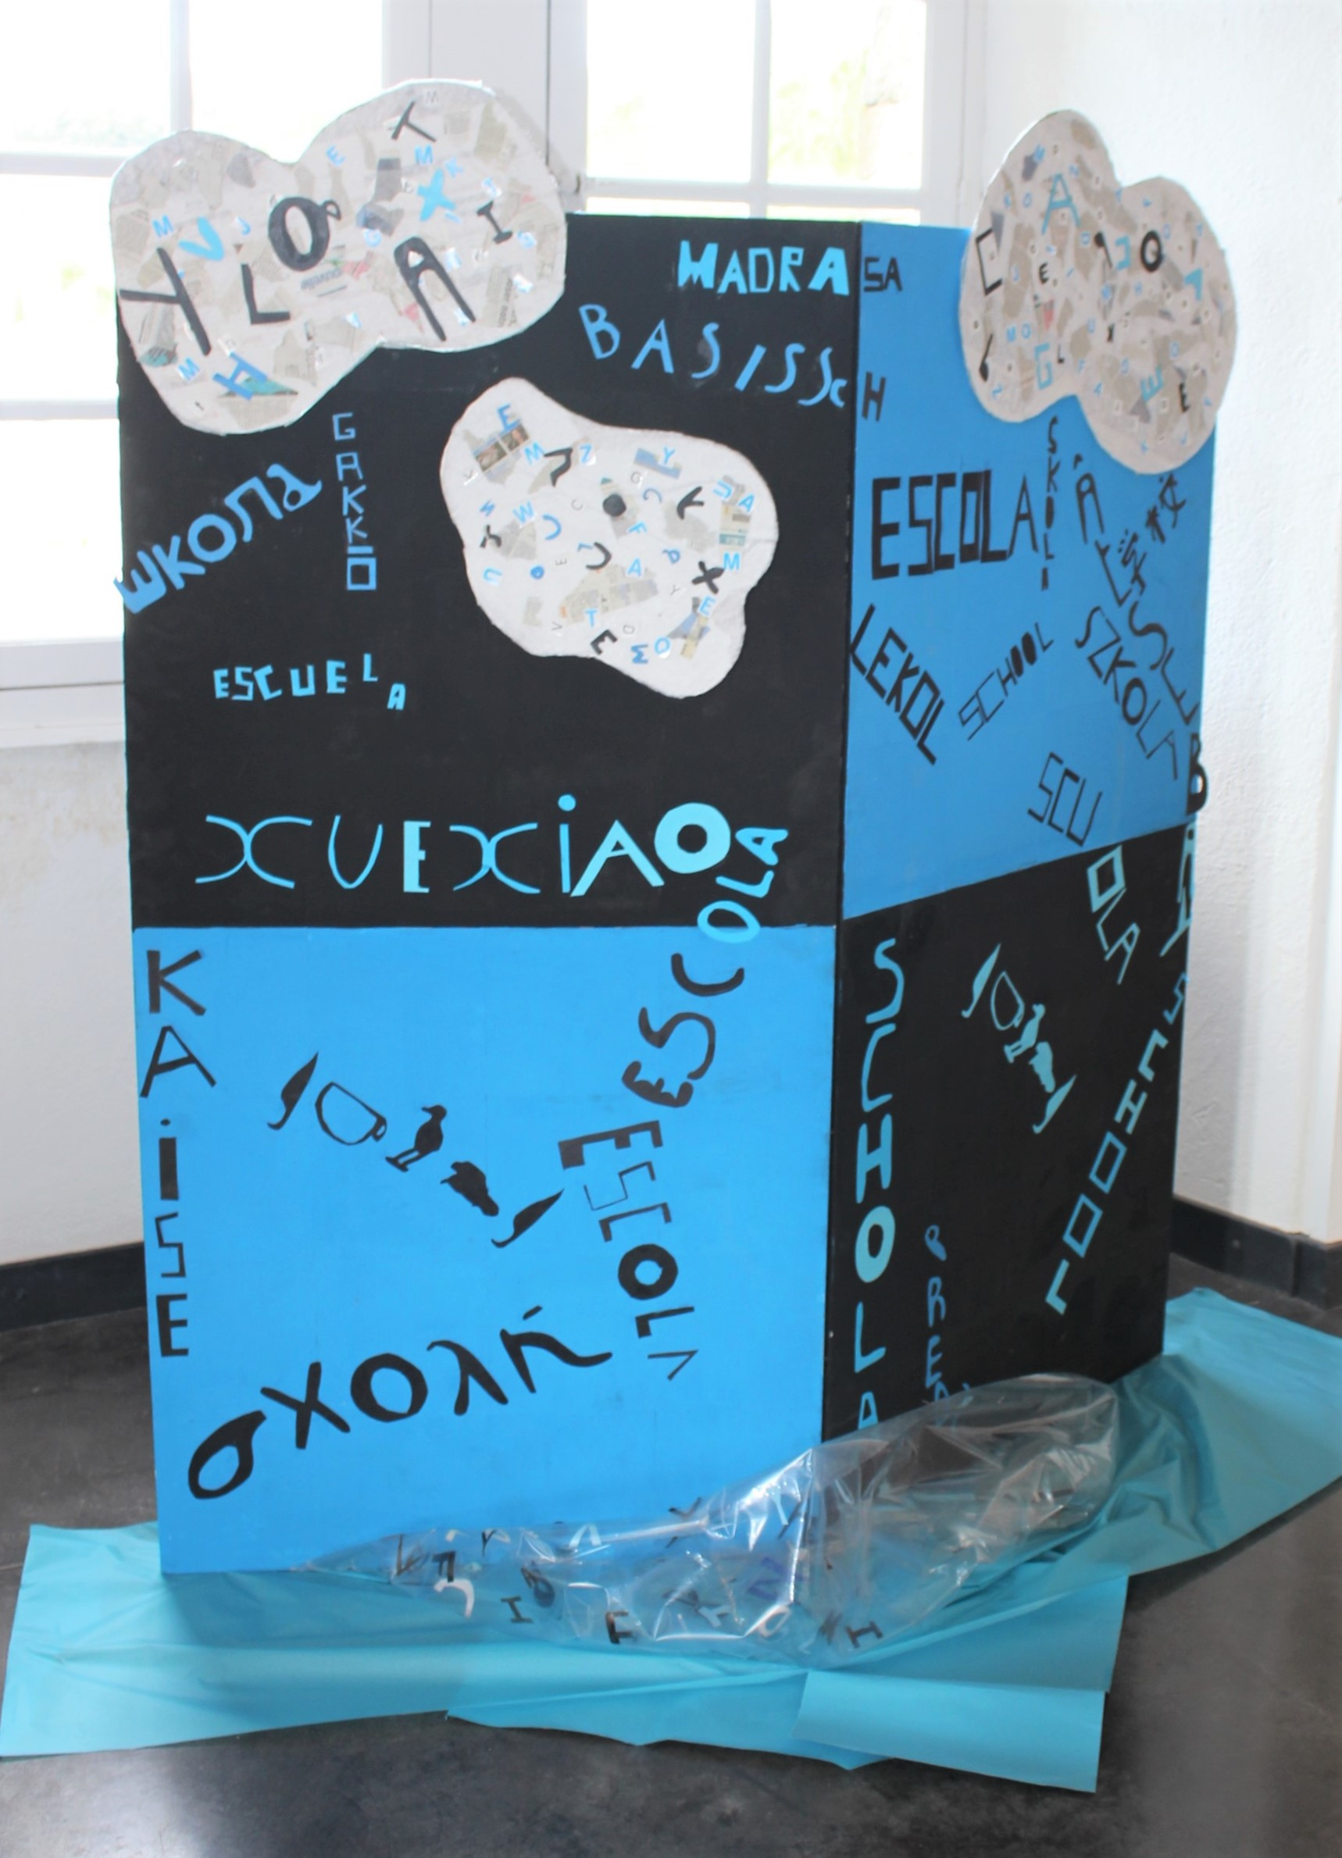

Slide 24
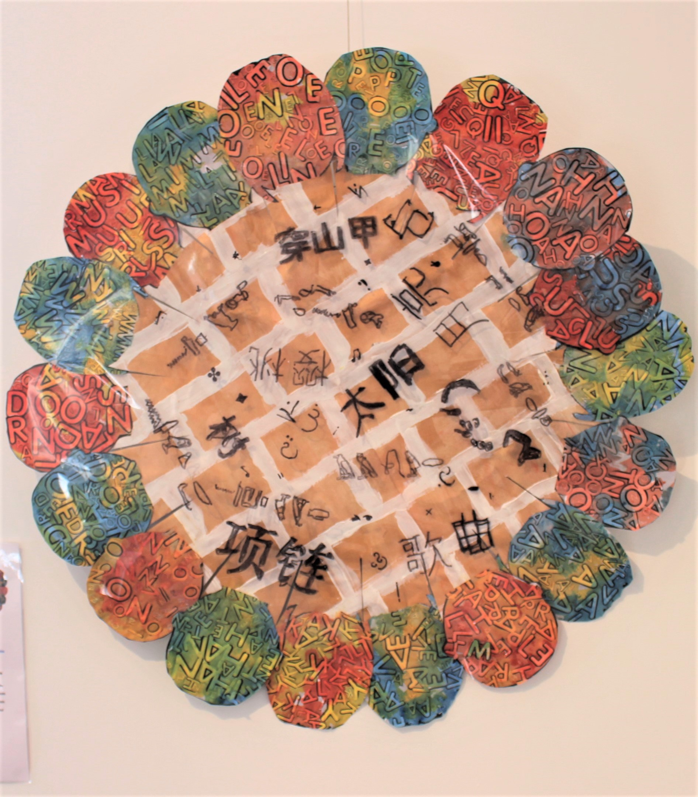

Slide 25
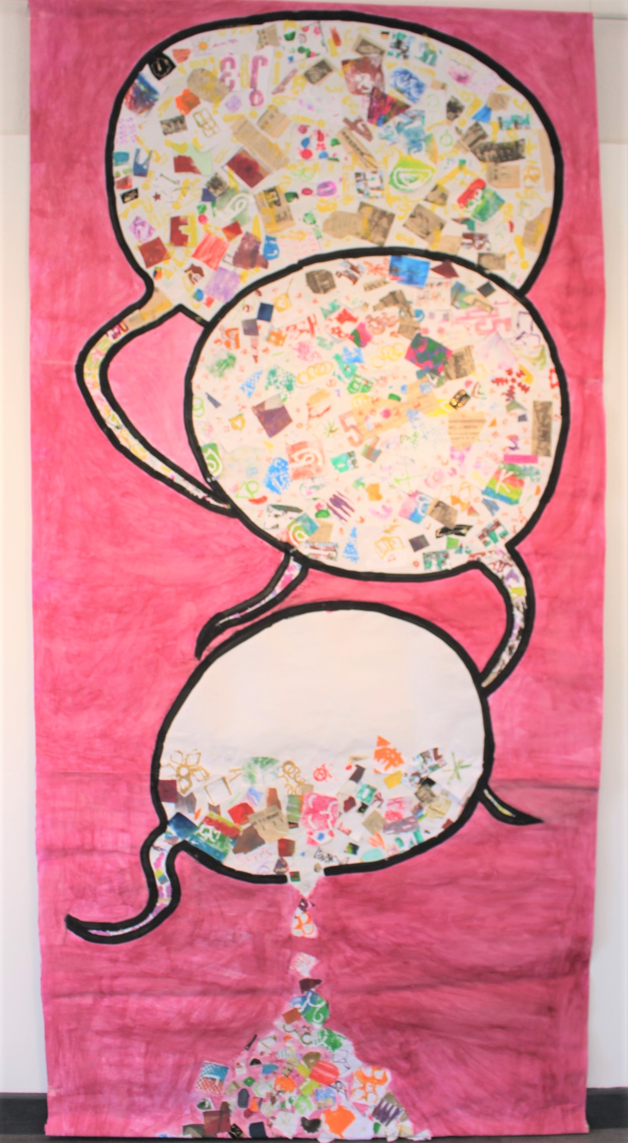
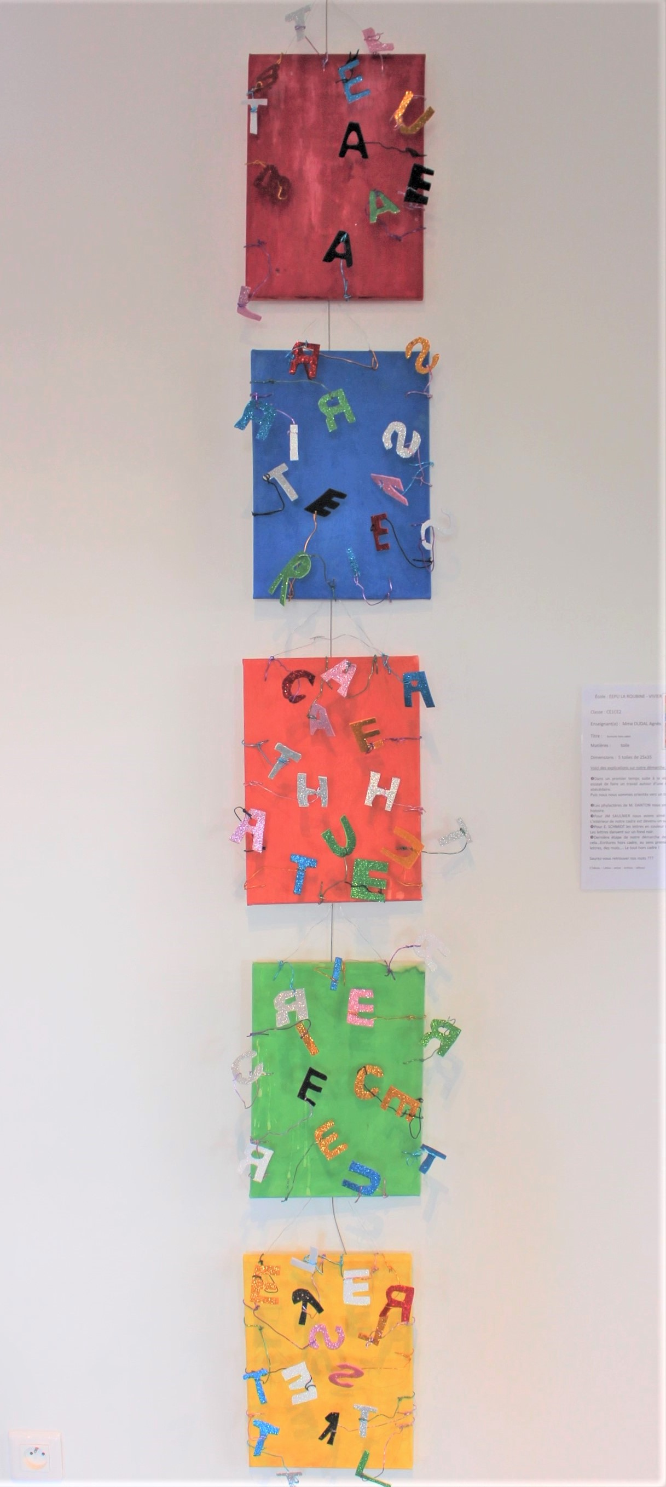

Slide 26
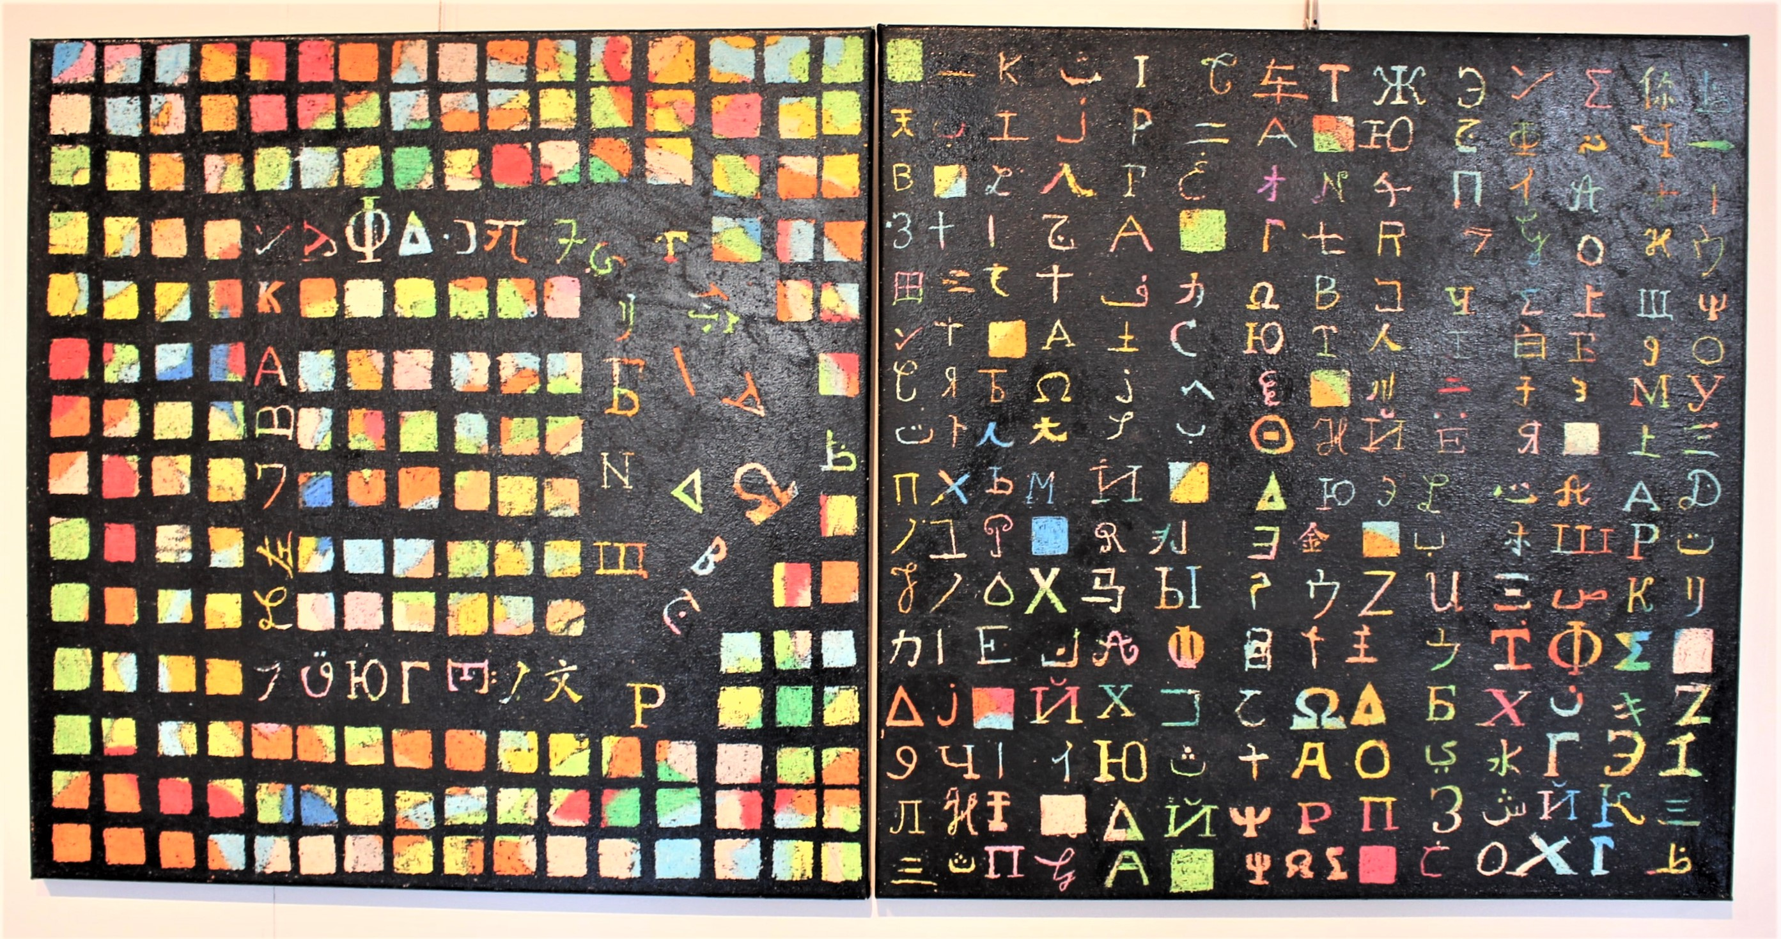

Slide 27
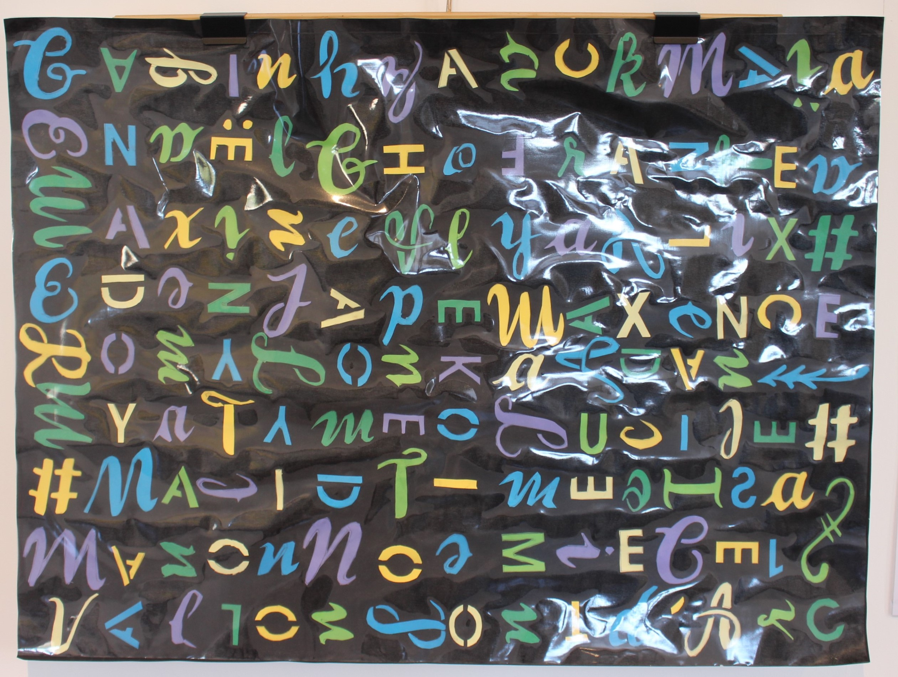

Slide 28
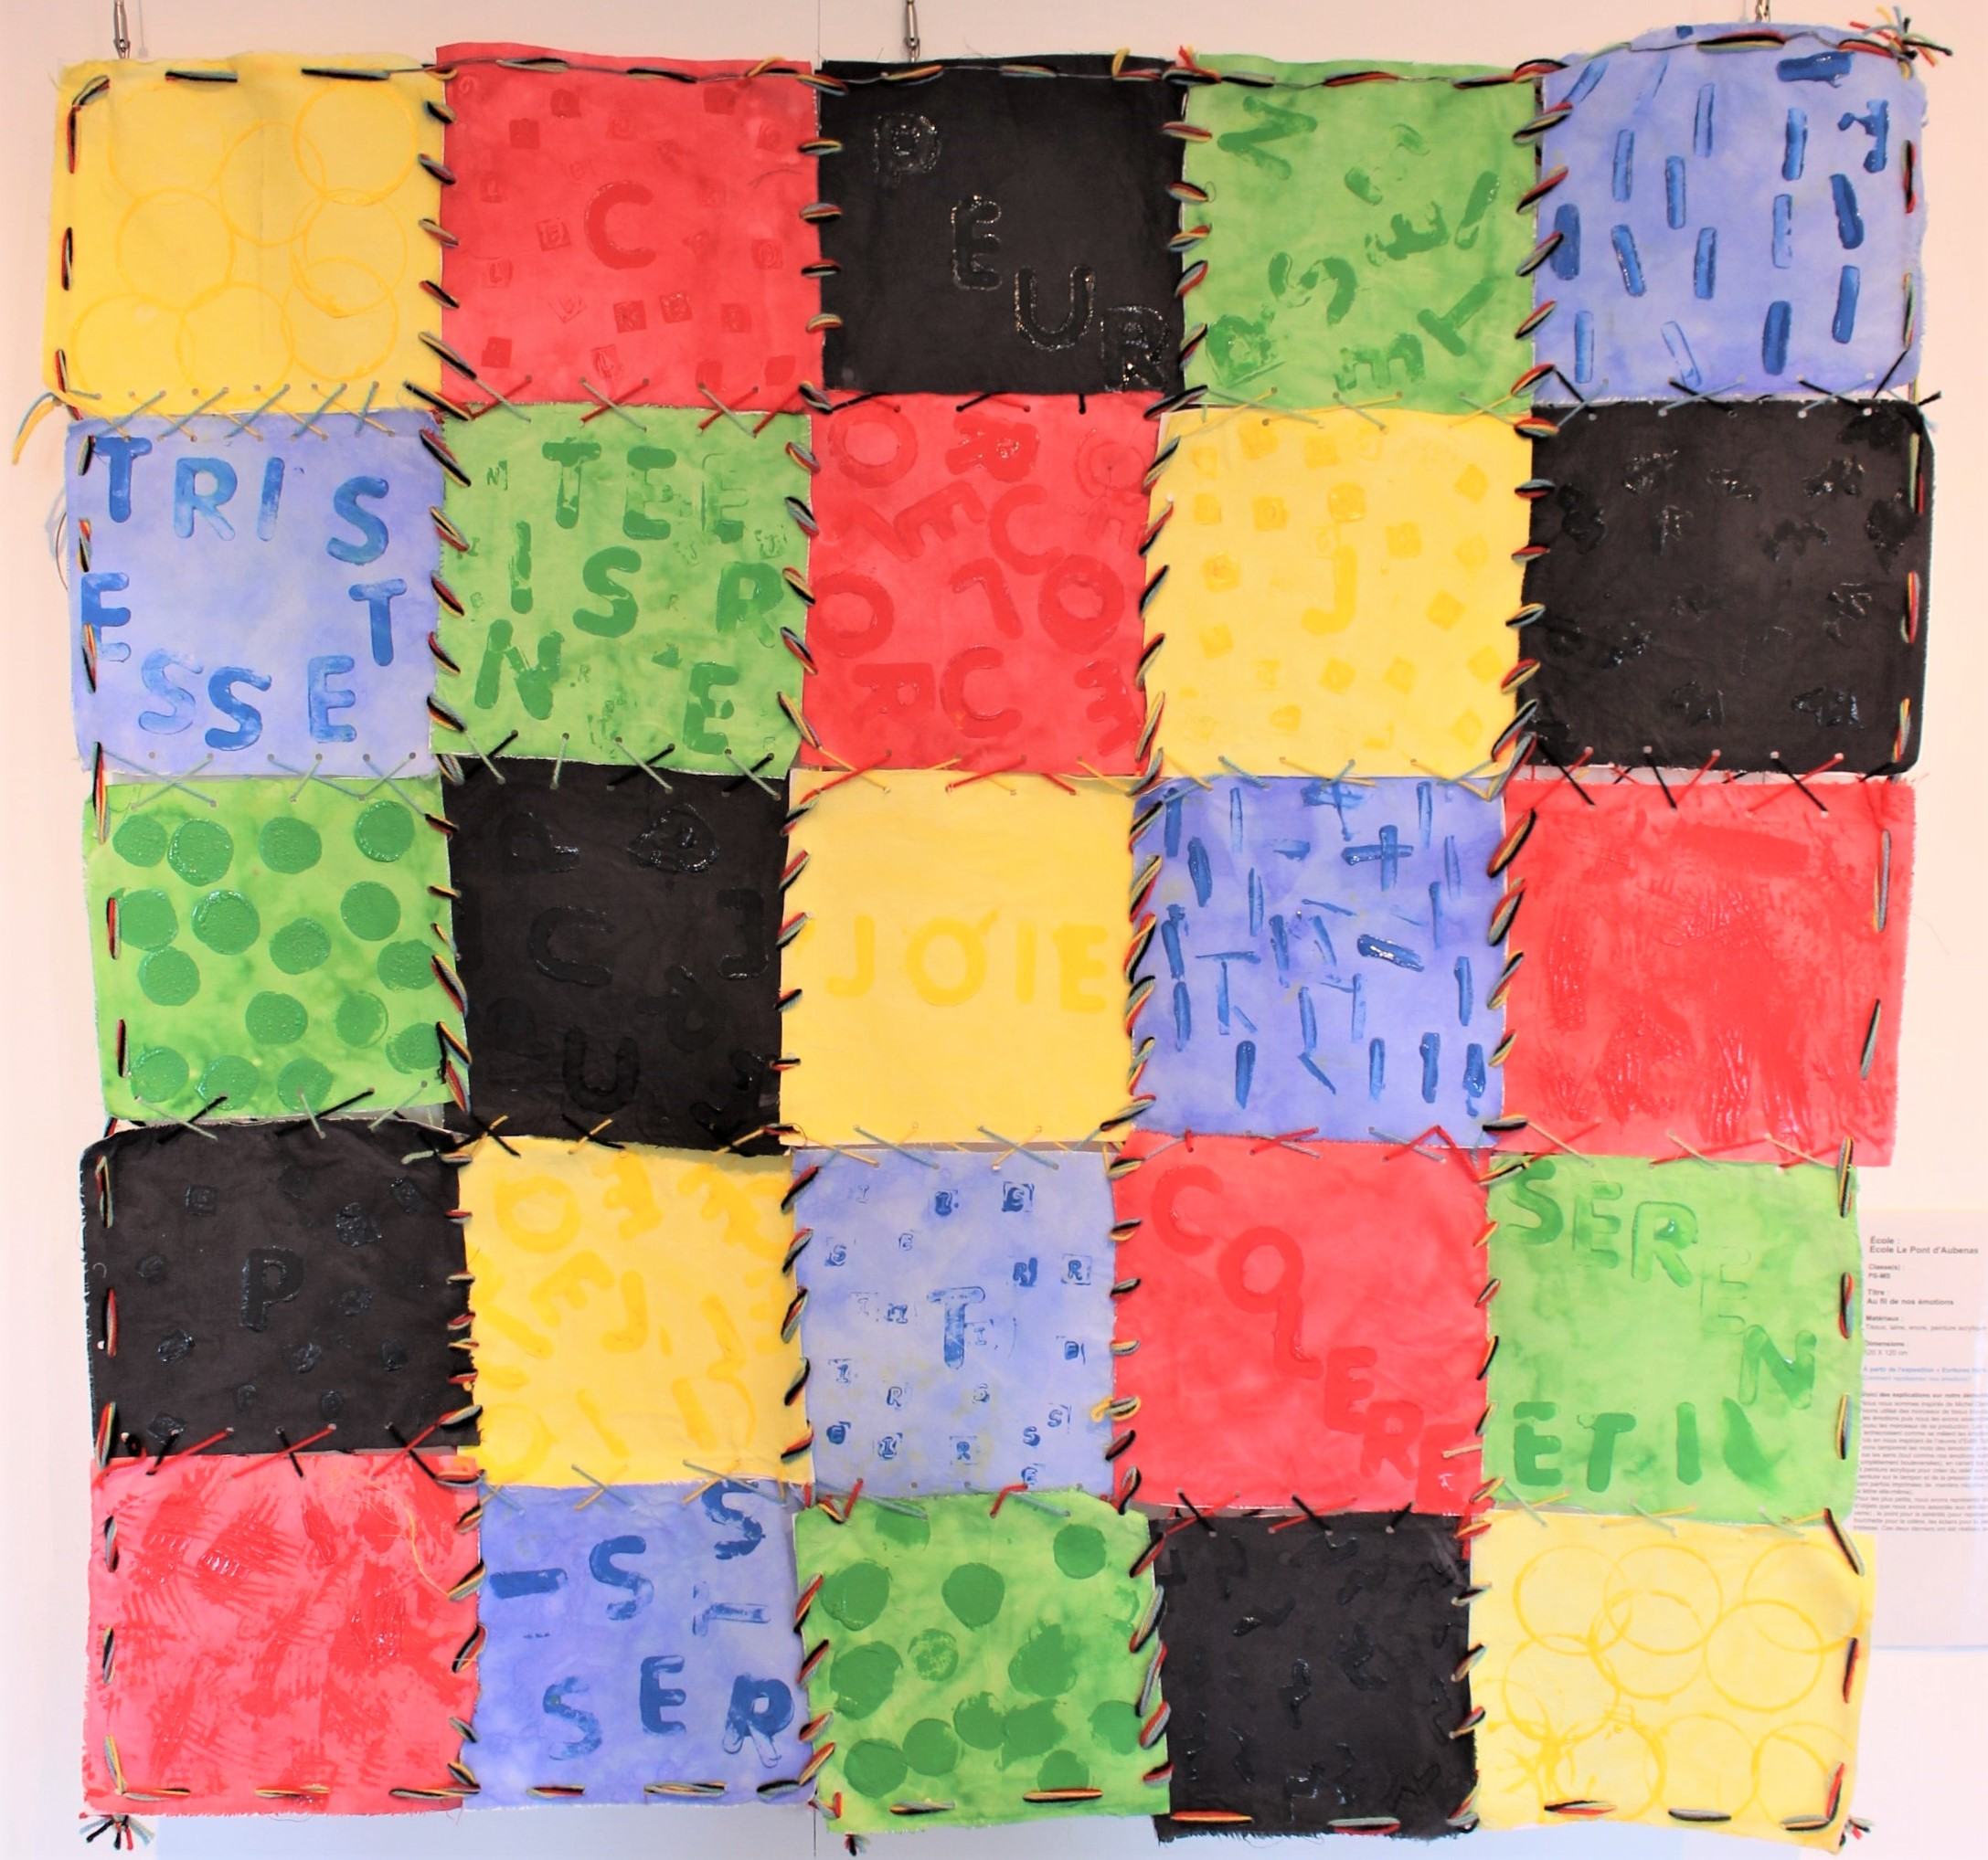

Slide 29
Dispositif avec le château-Musée de Tournon s/r Rhône

Slide 30



Slide 31
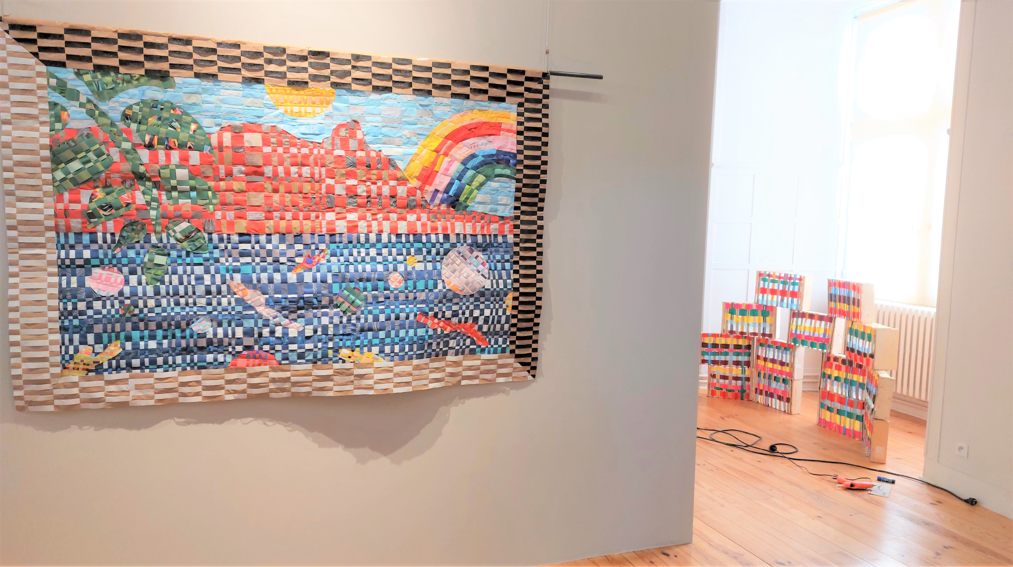

Slide 32
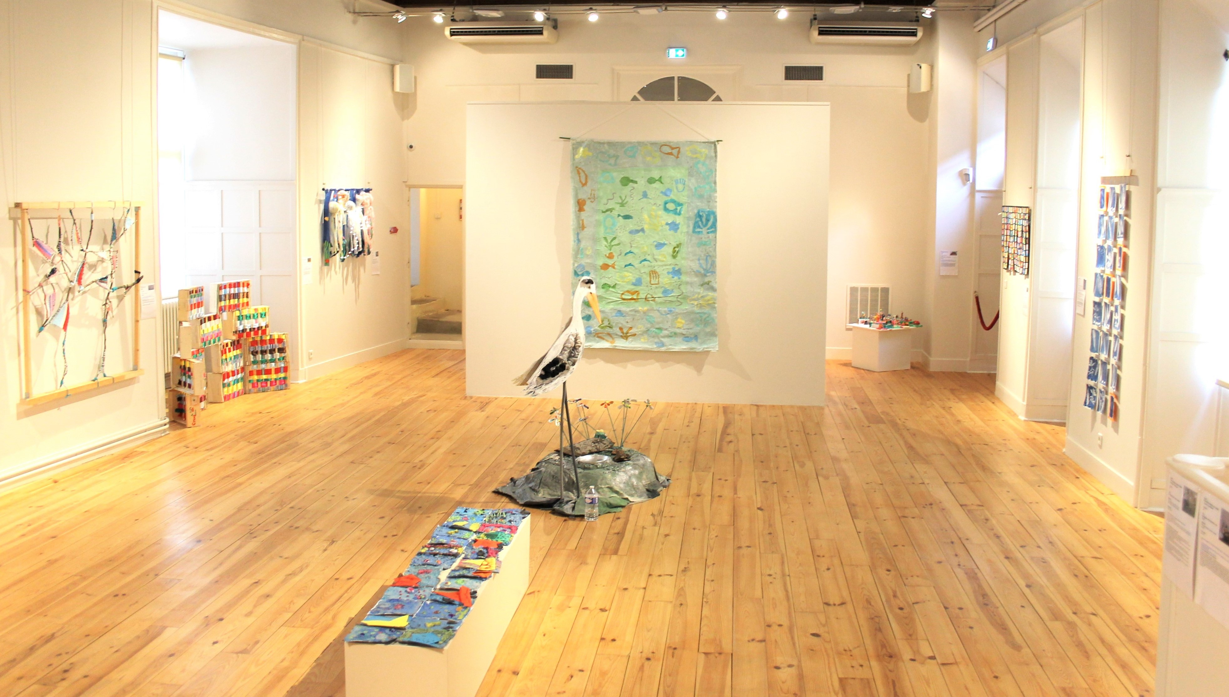

Slide 33
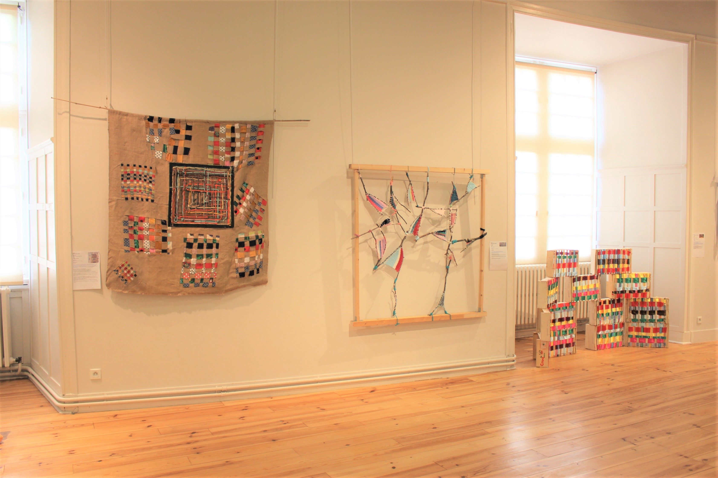

Slide 34
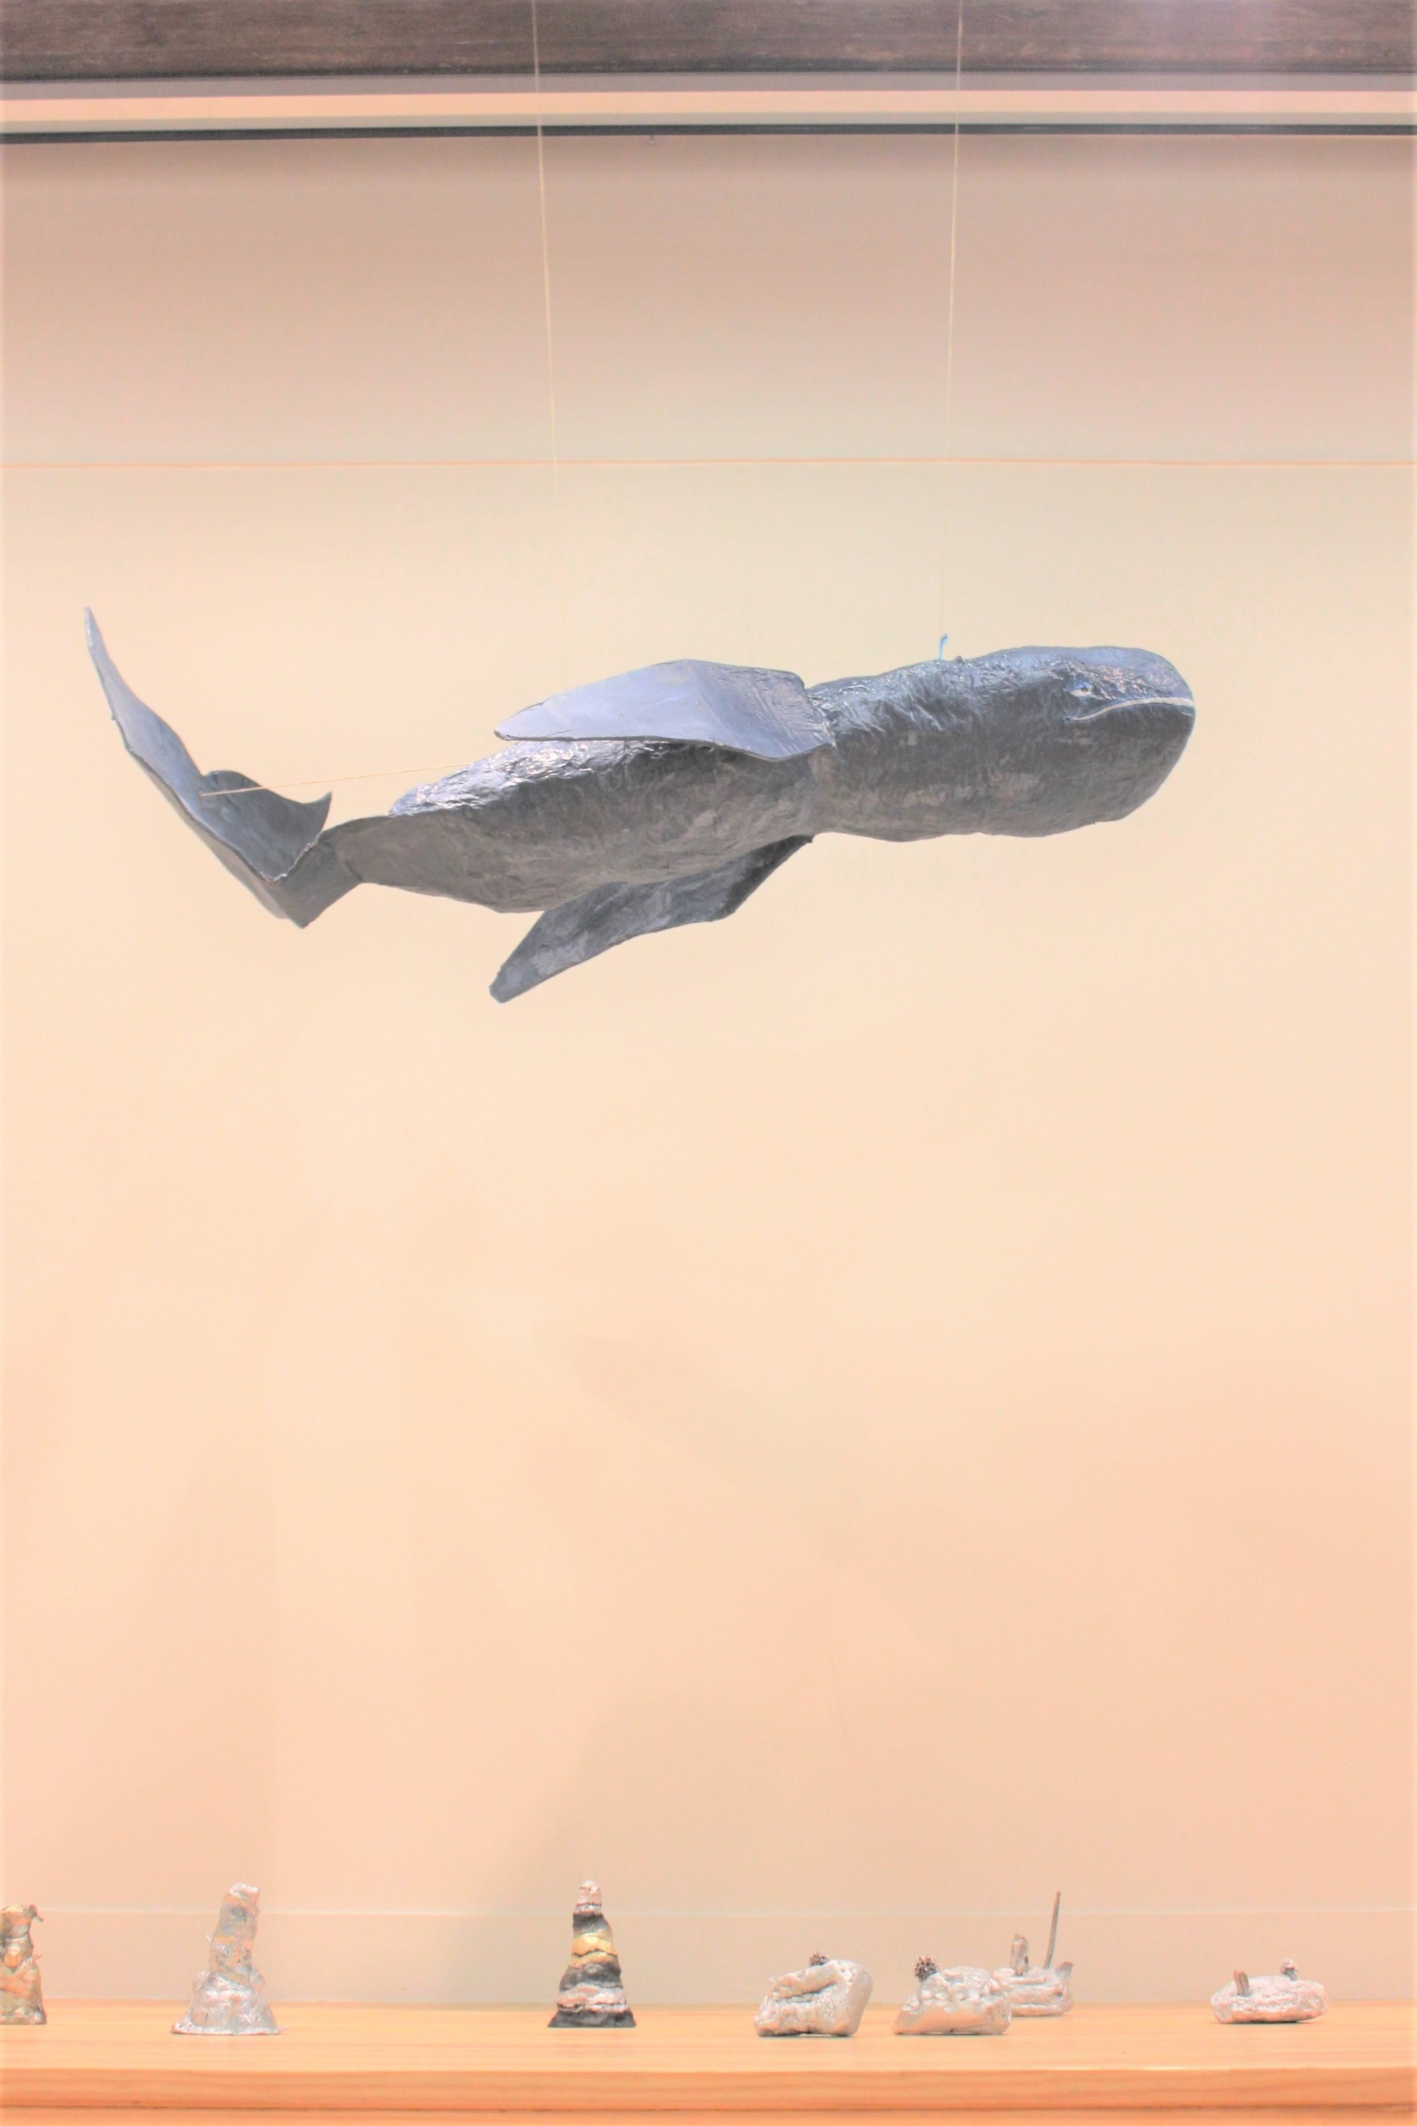
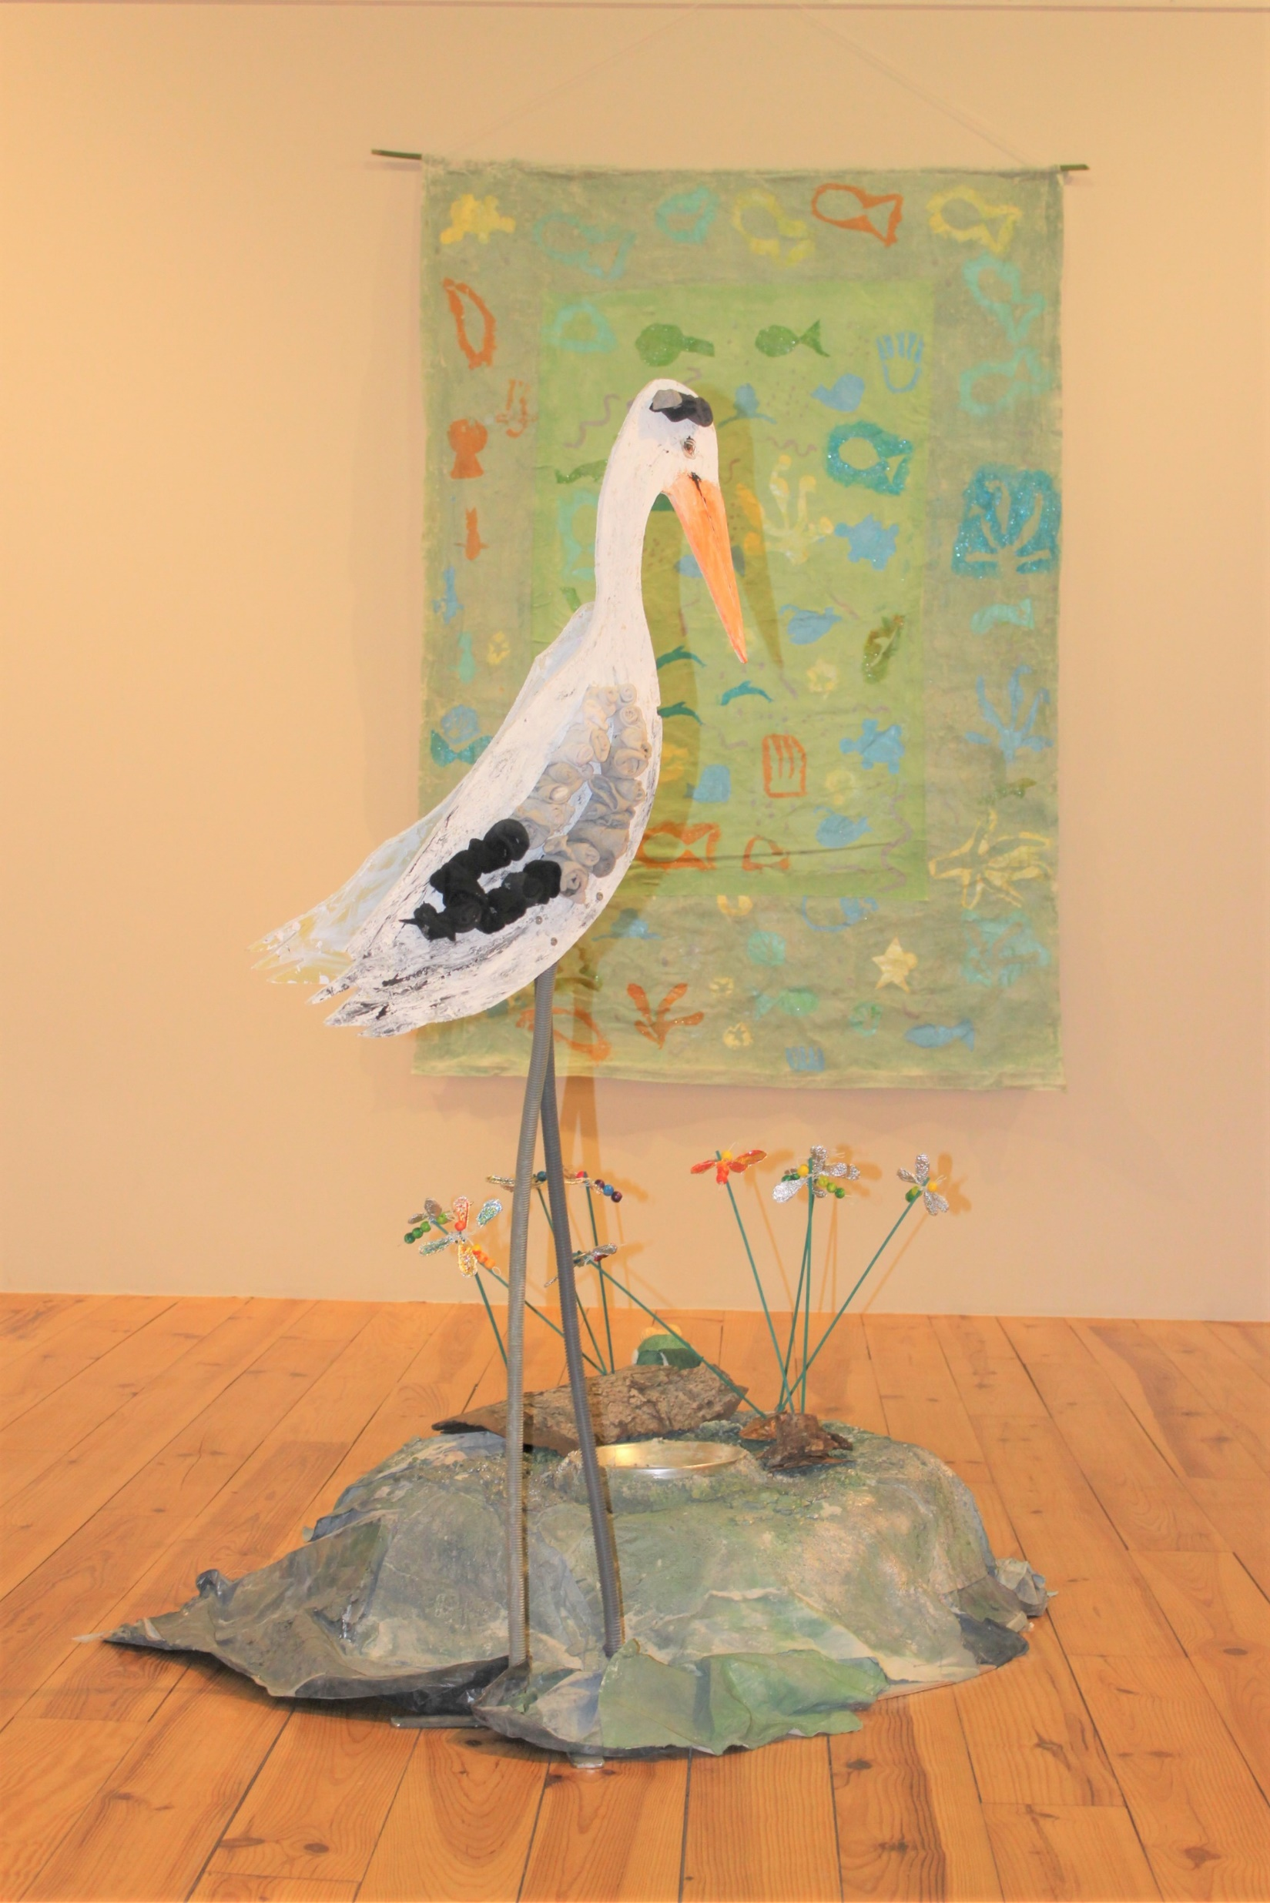

Slide 35
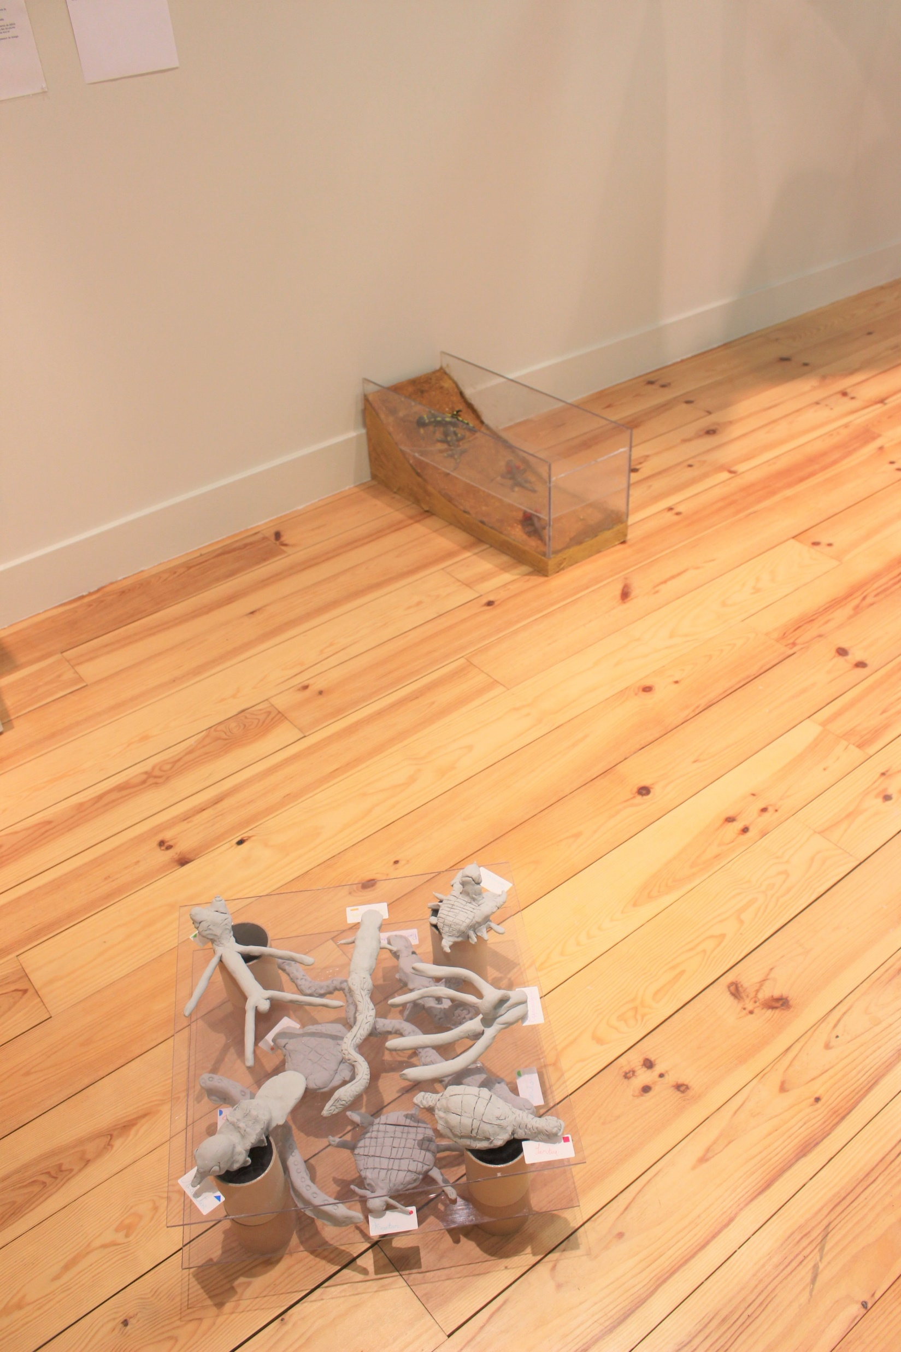
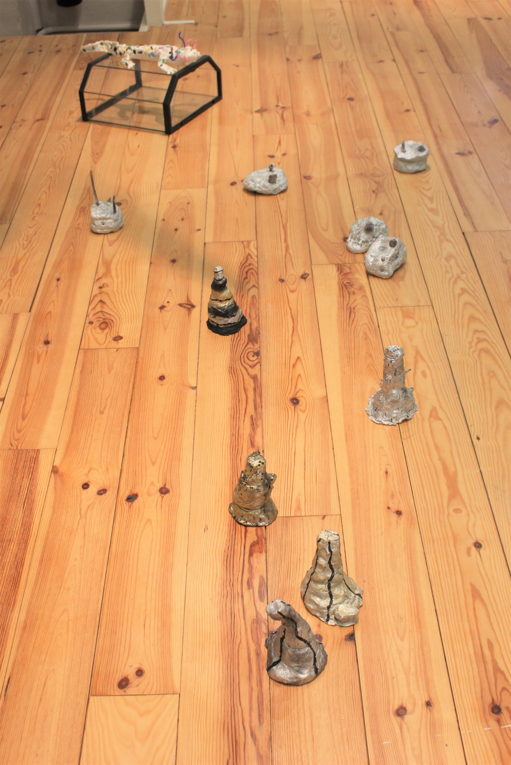

Slide 36
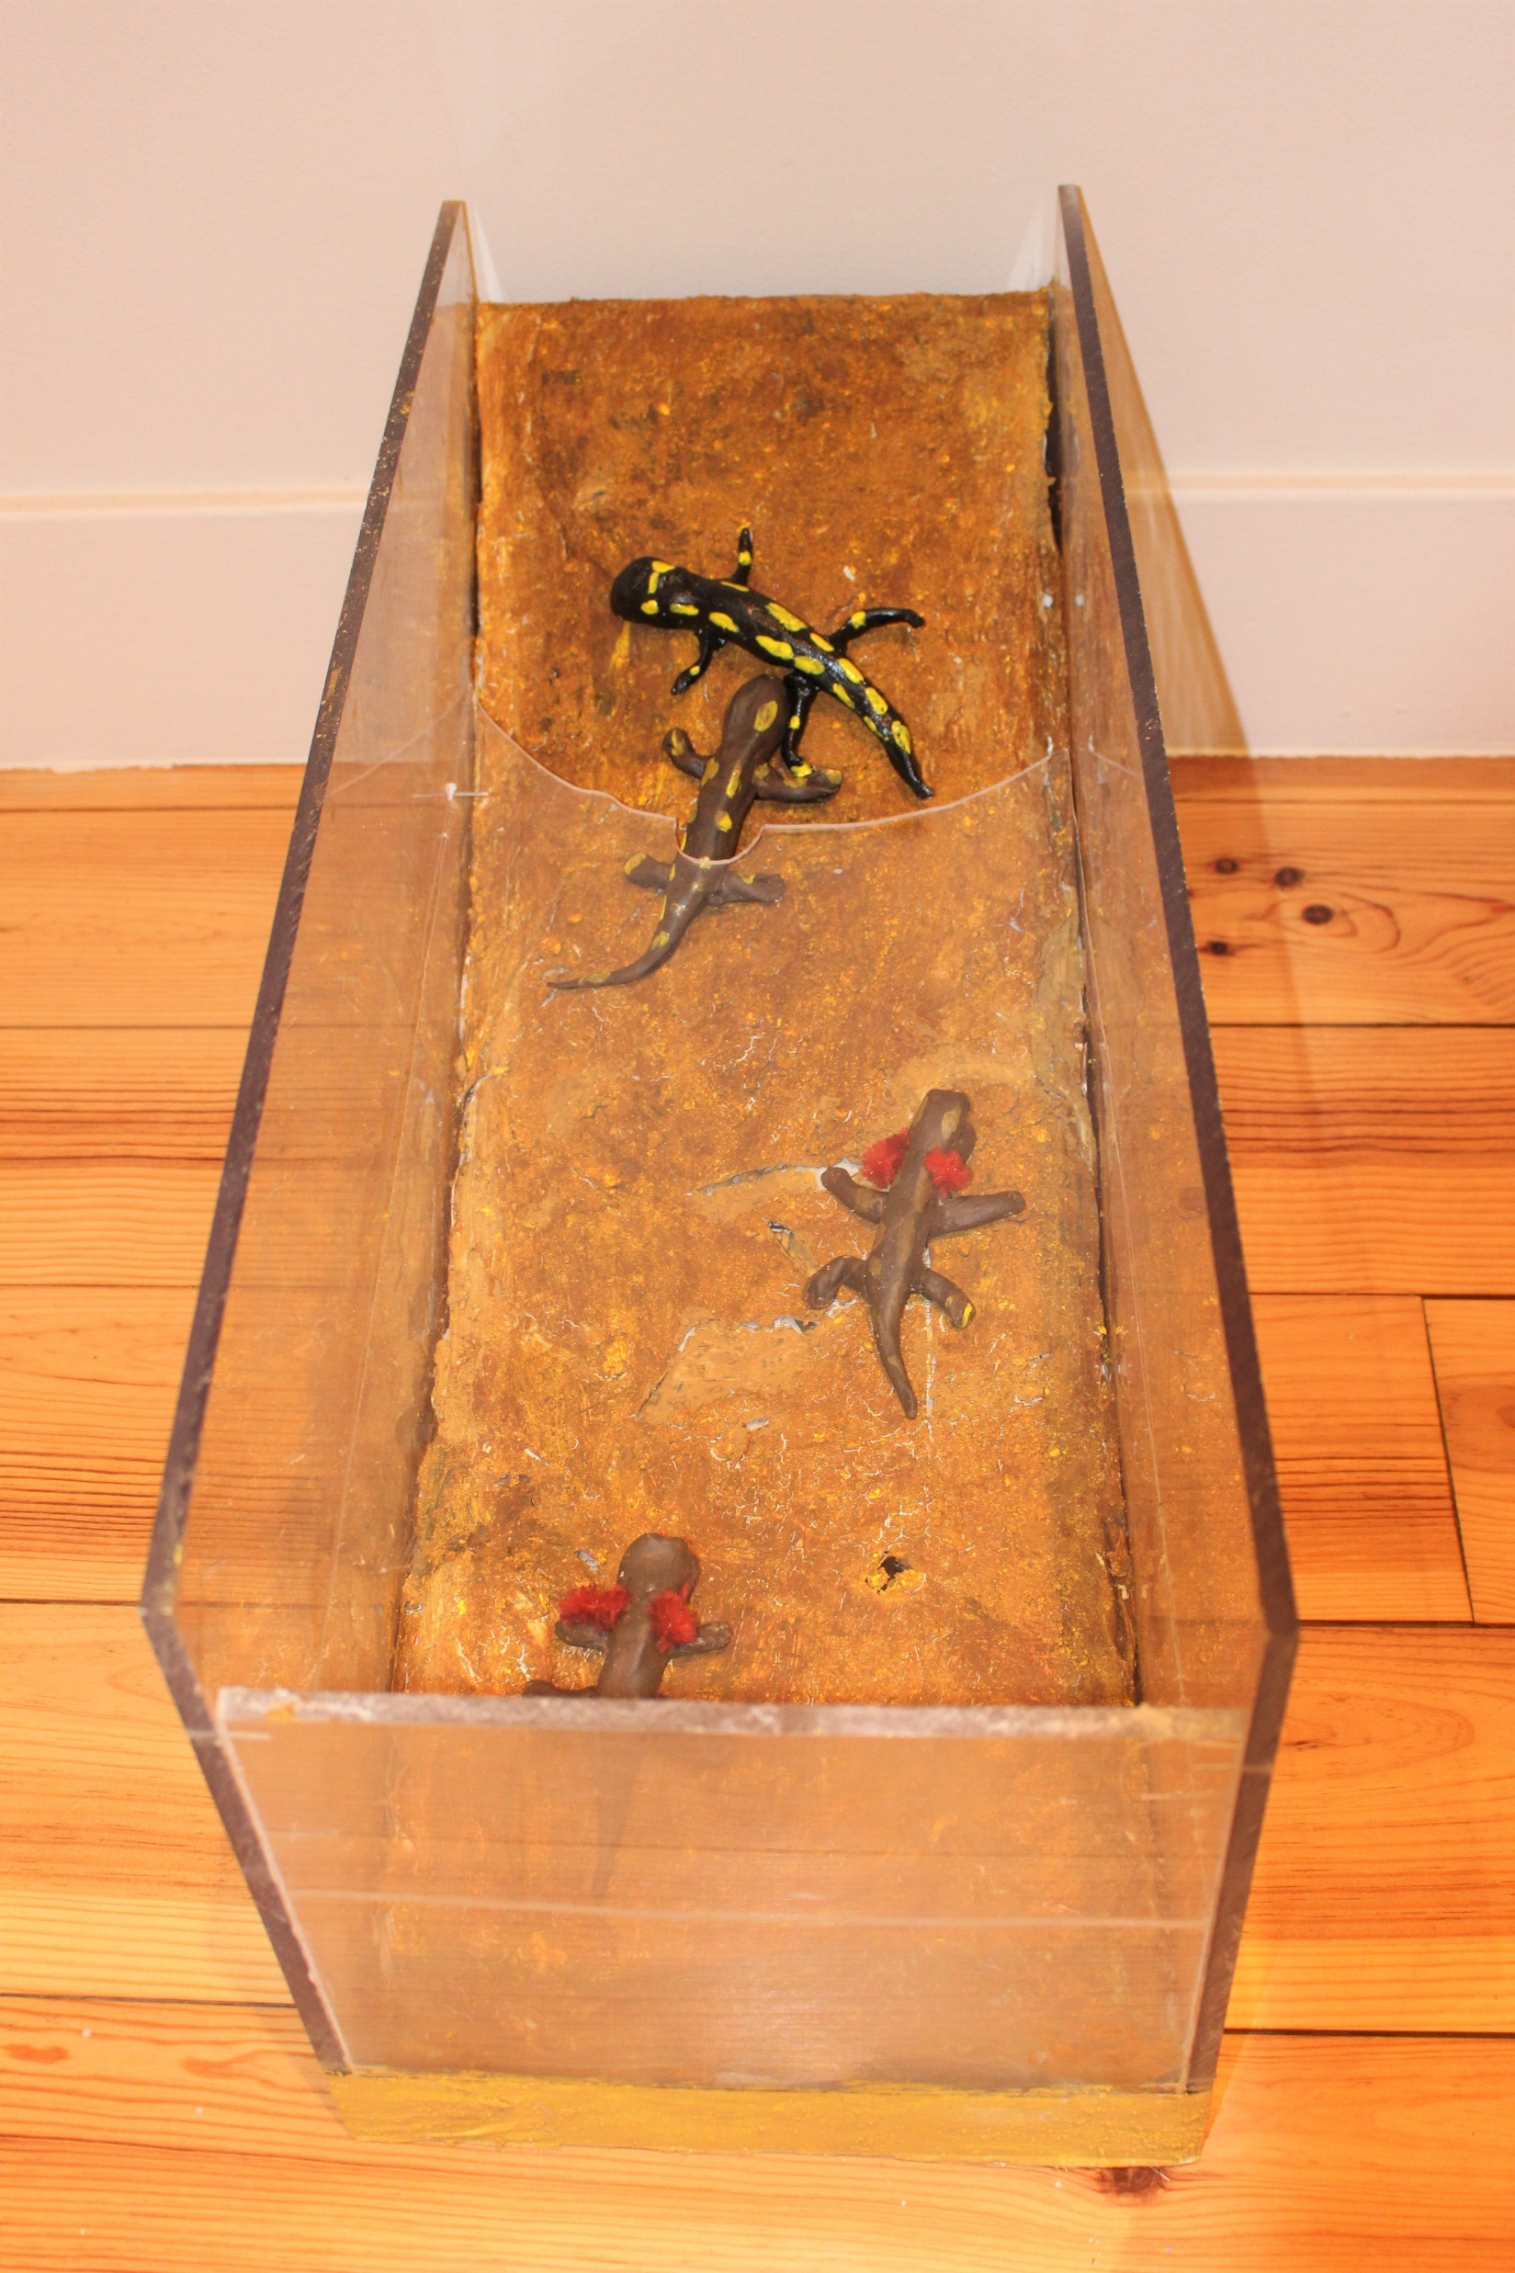
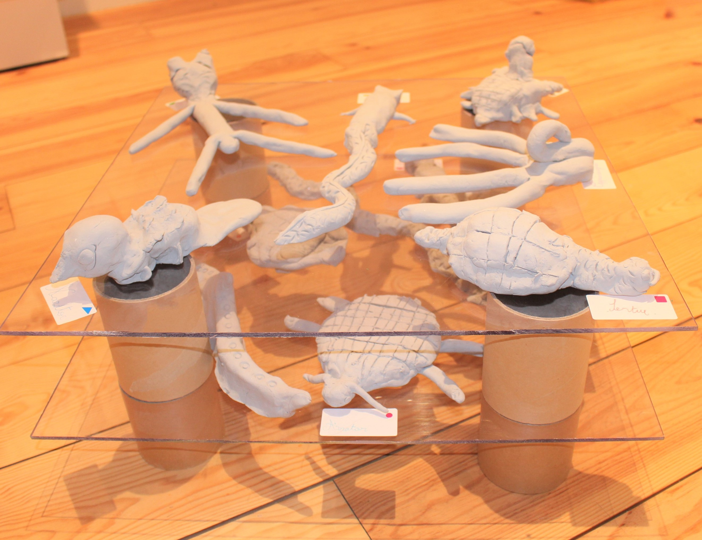

Slide 37
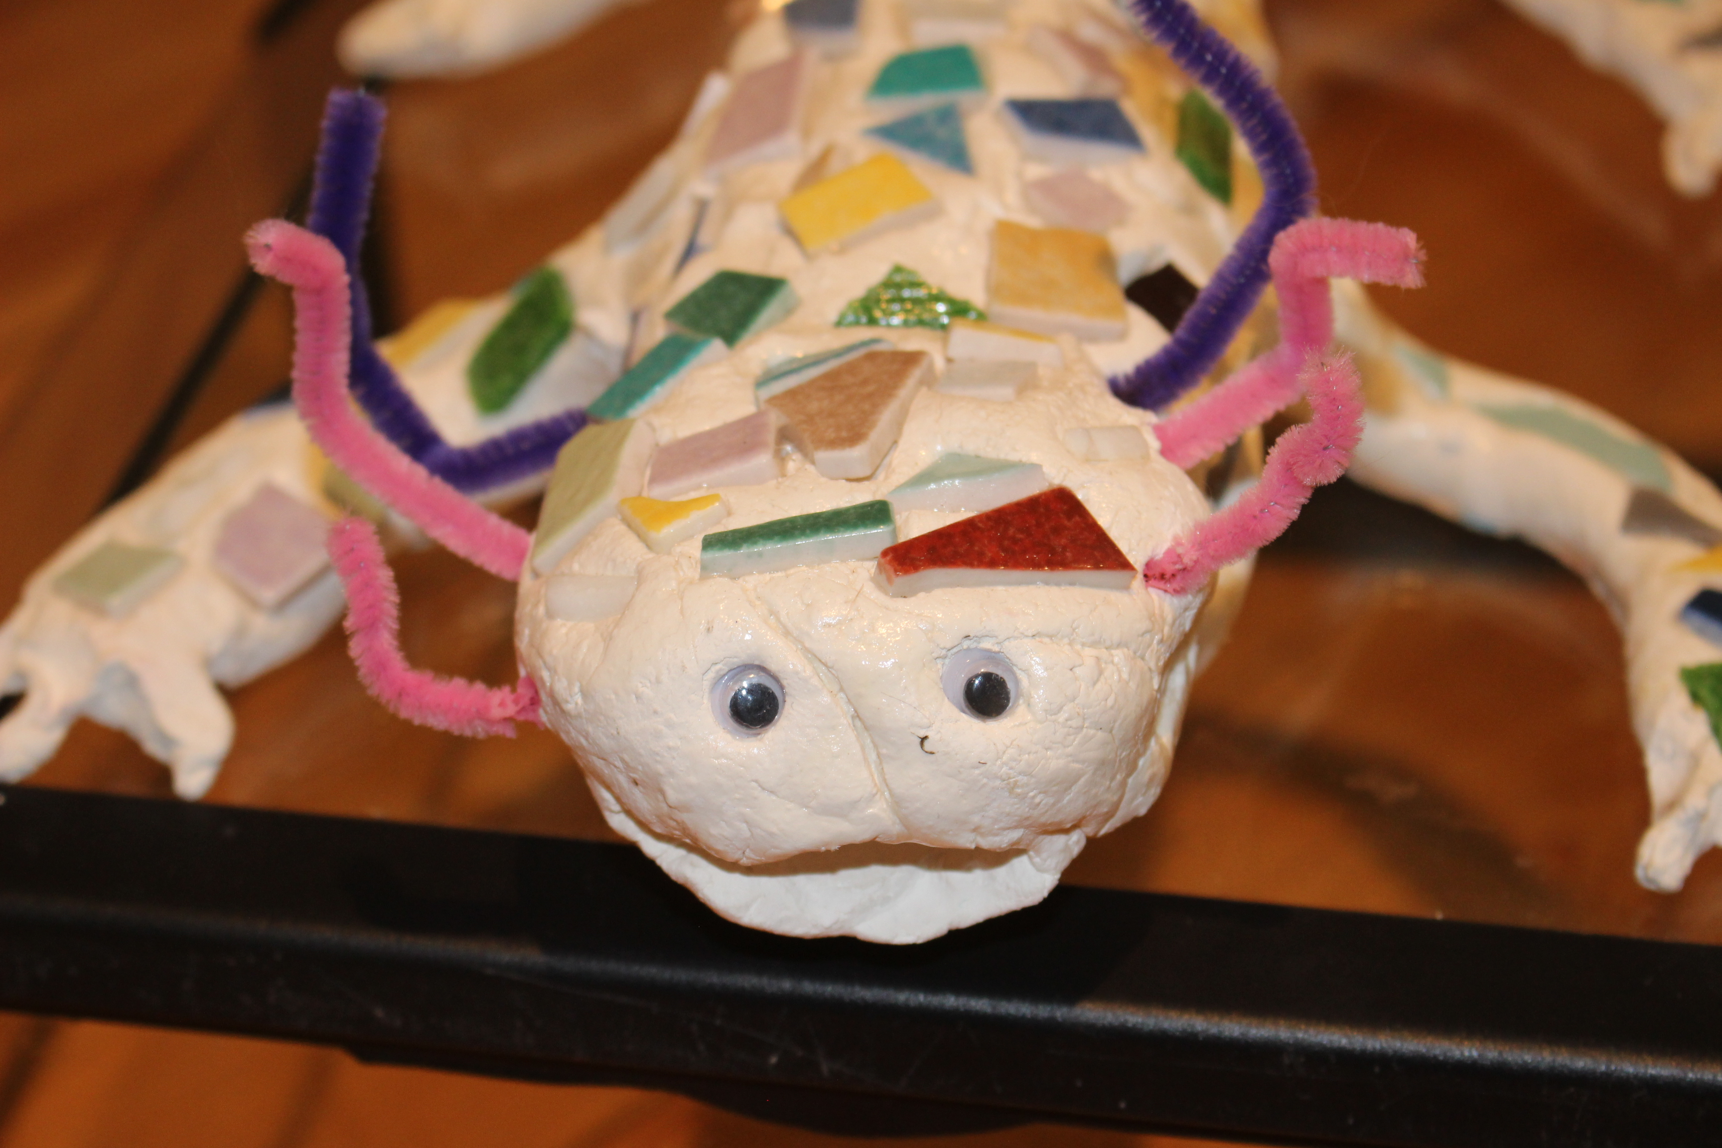

Slide 38
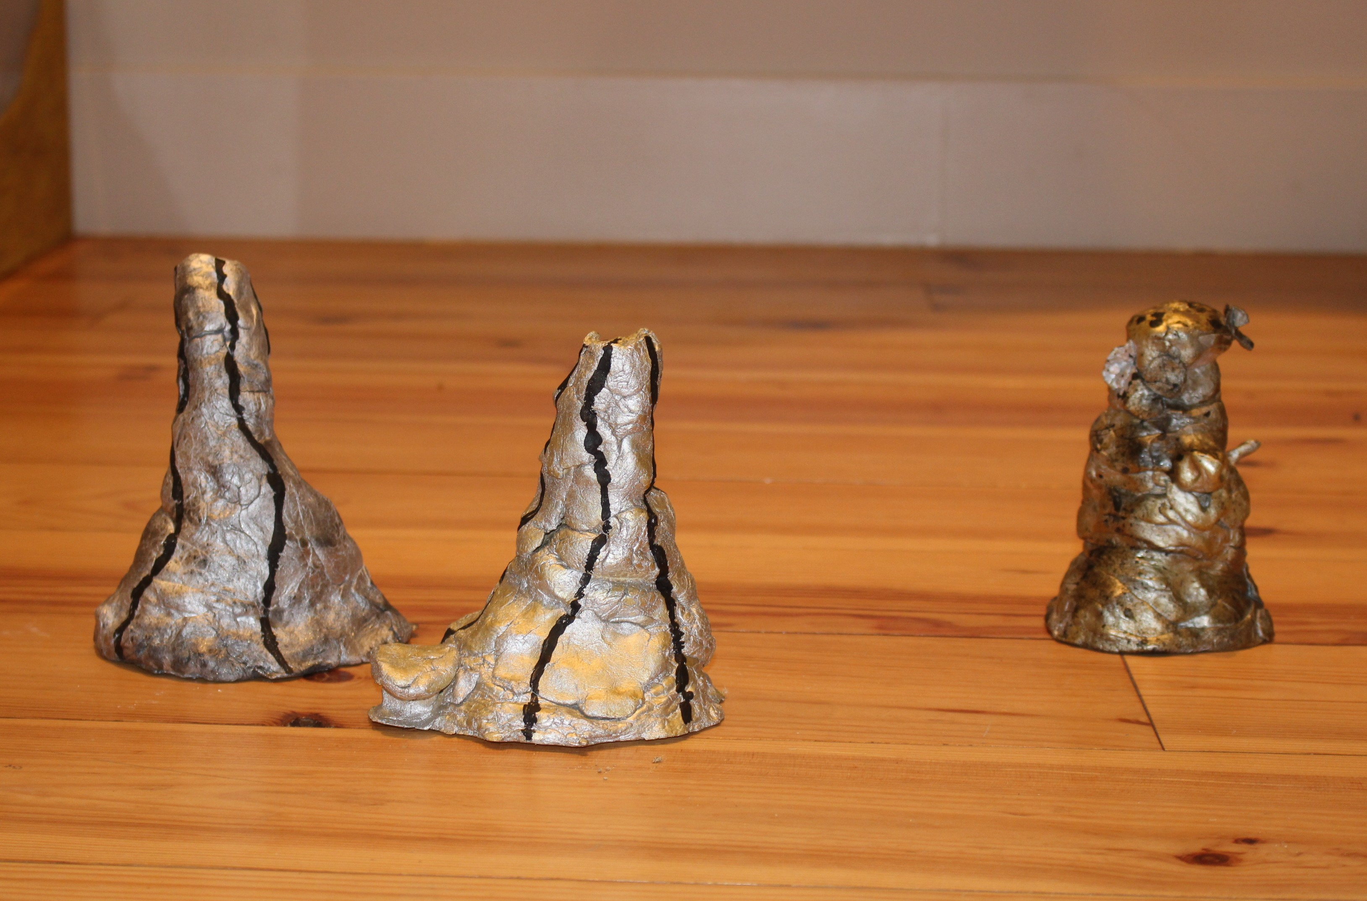
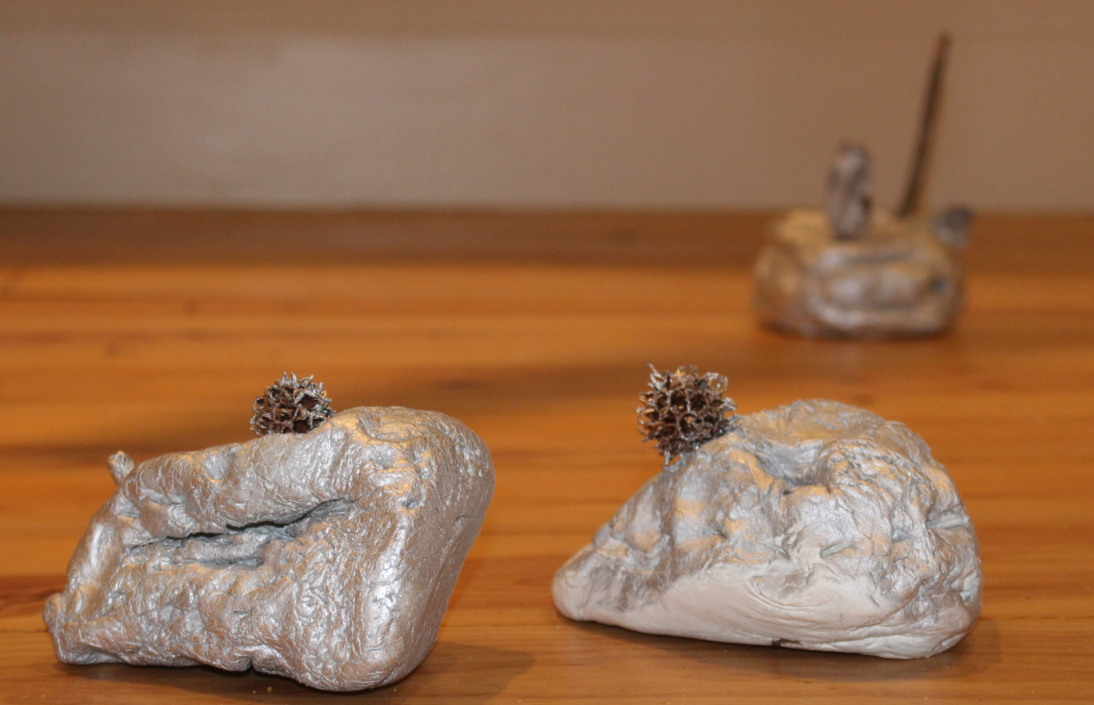

Slide 39
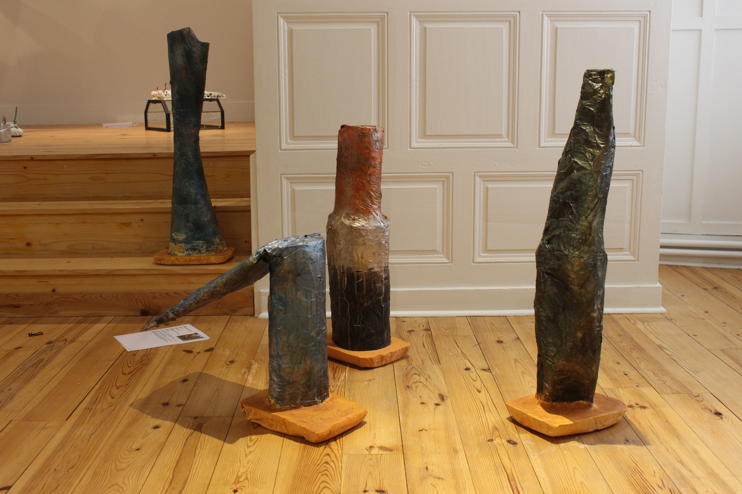

Slide 40
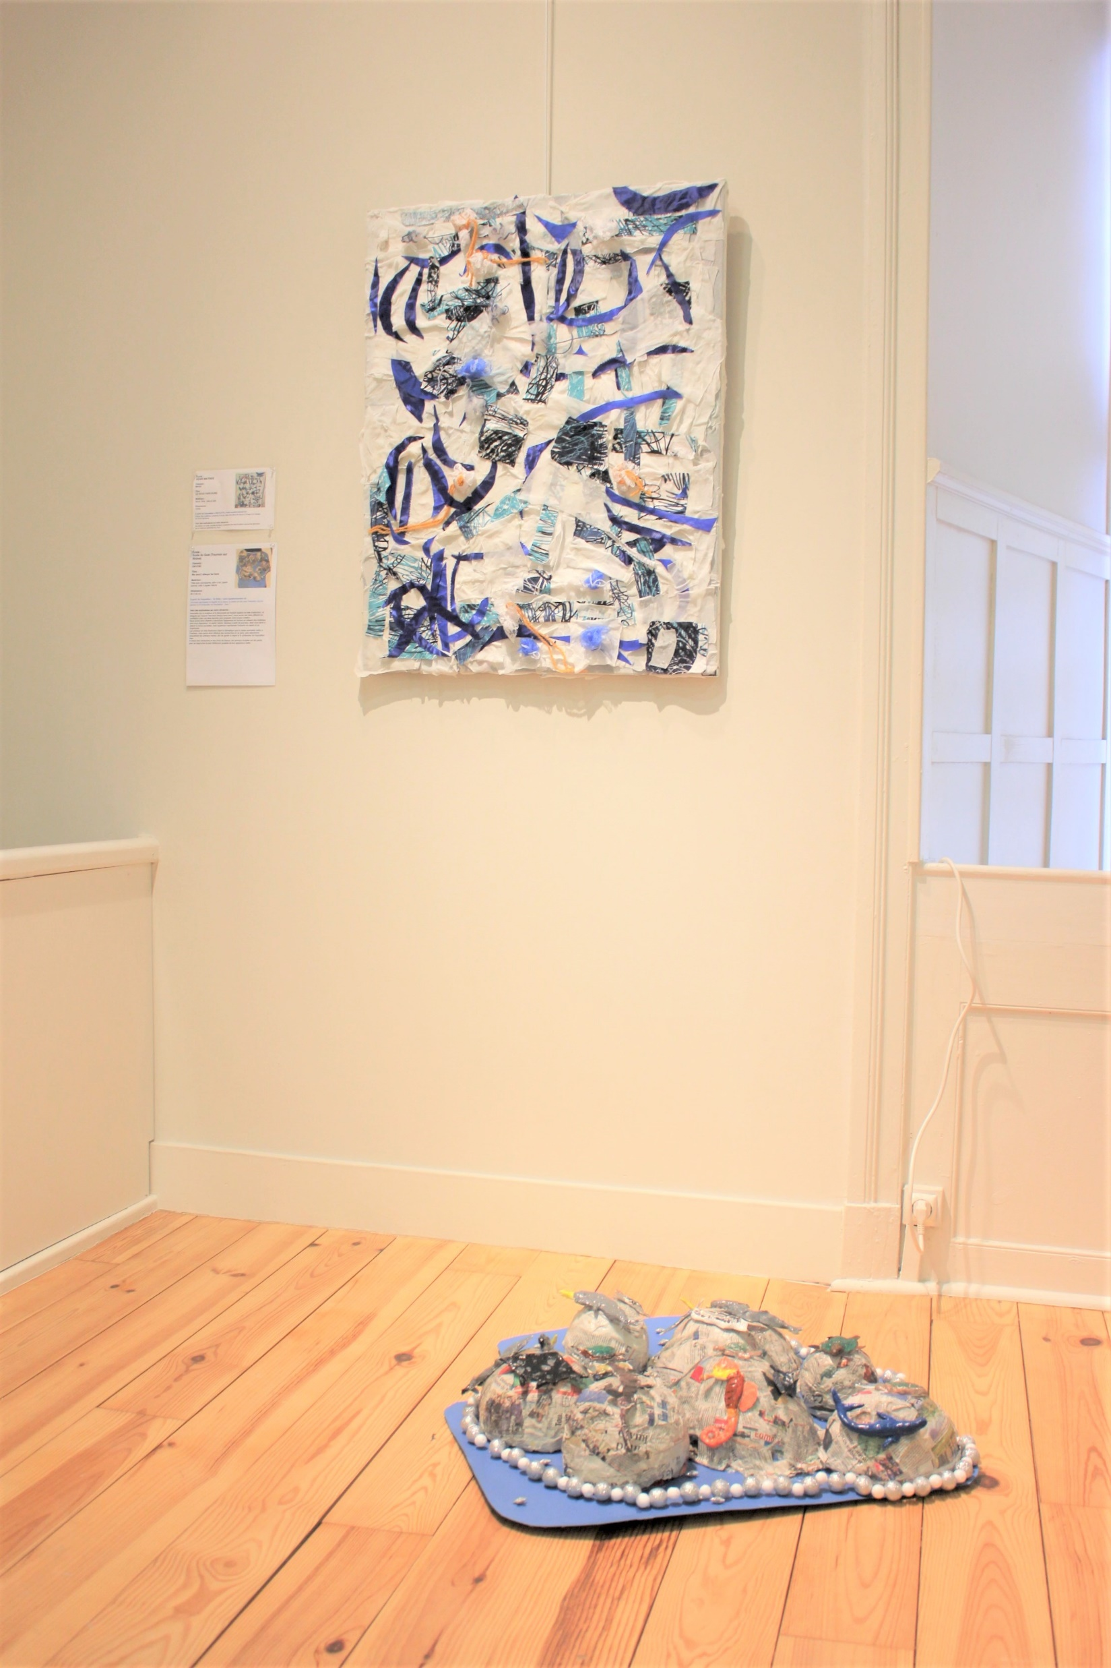
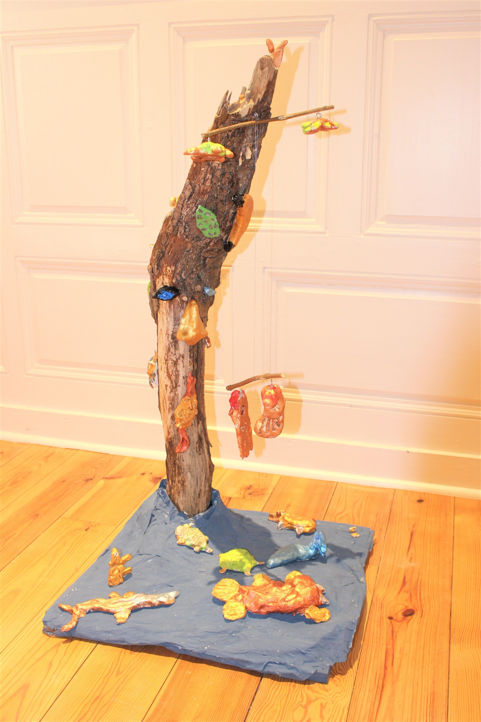

Slide 41
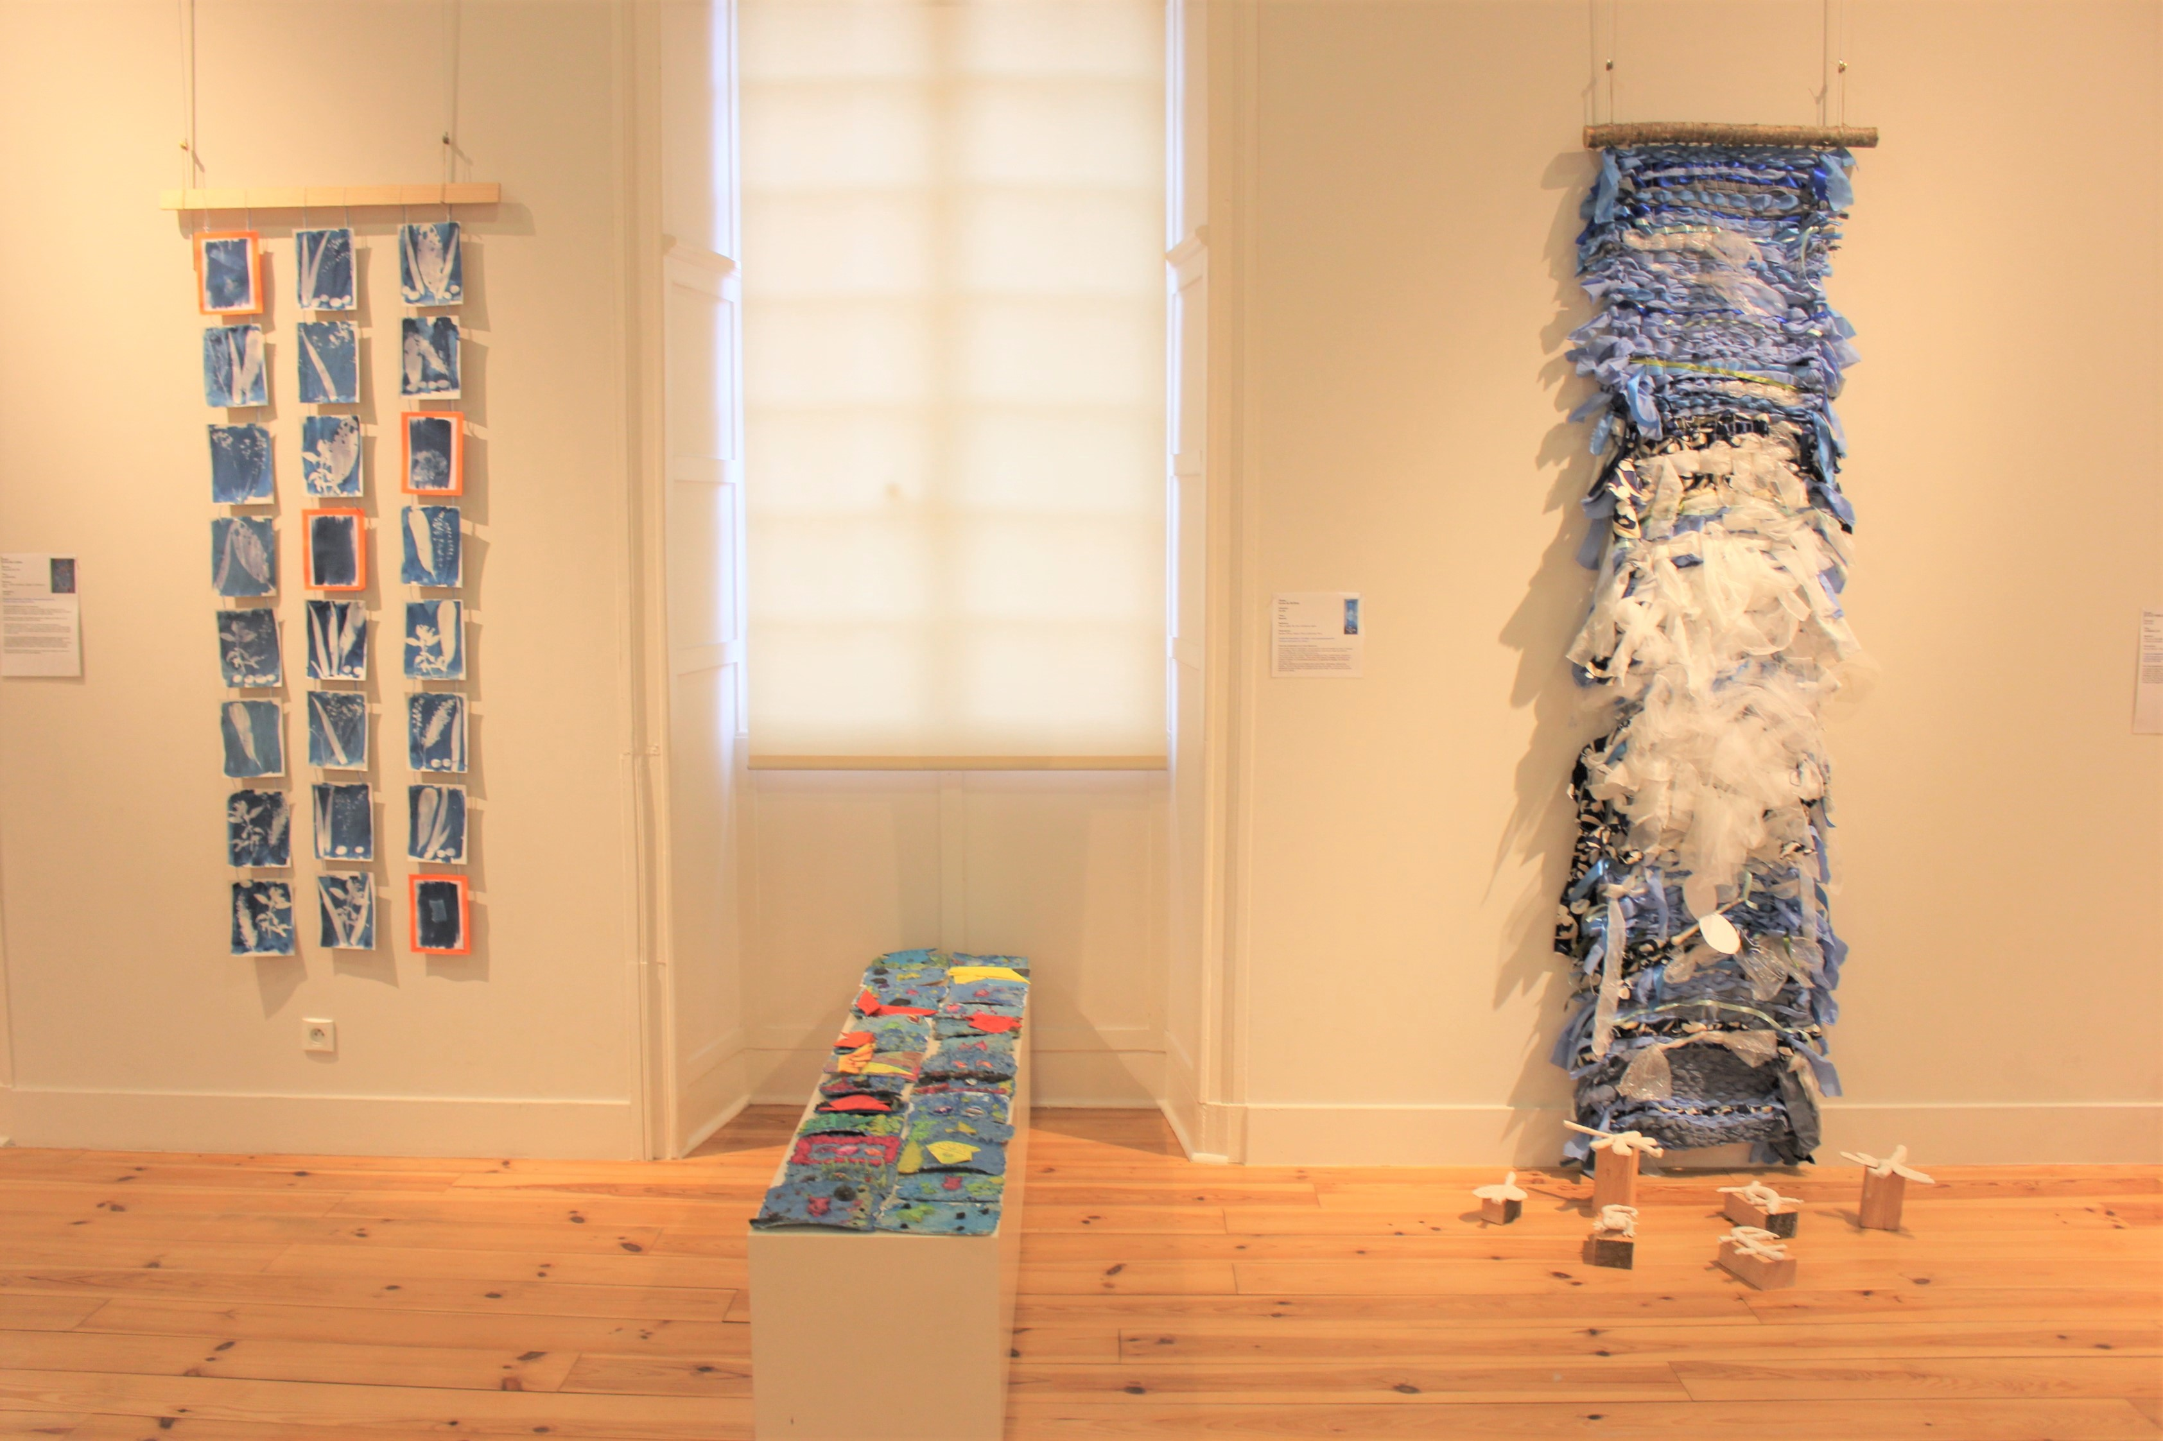

Slide 42
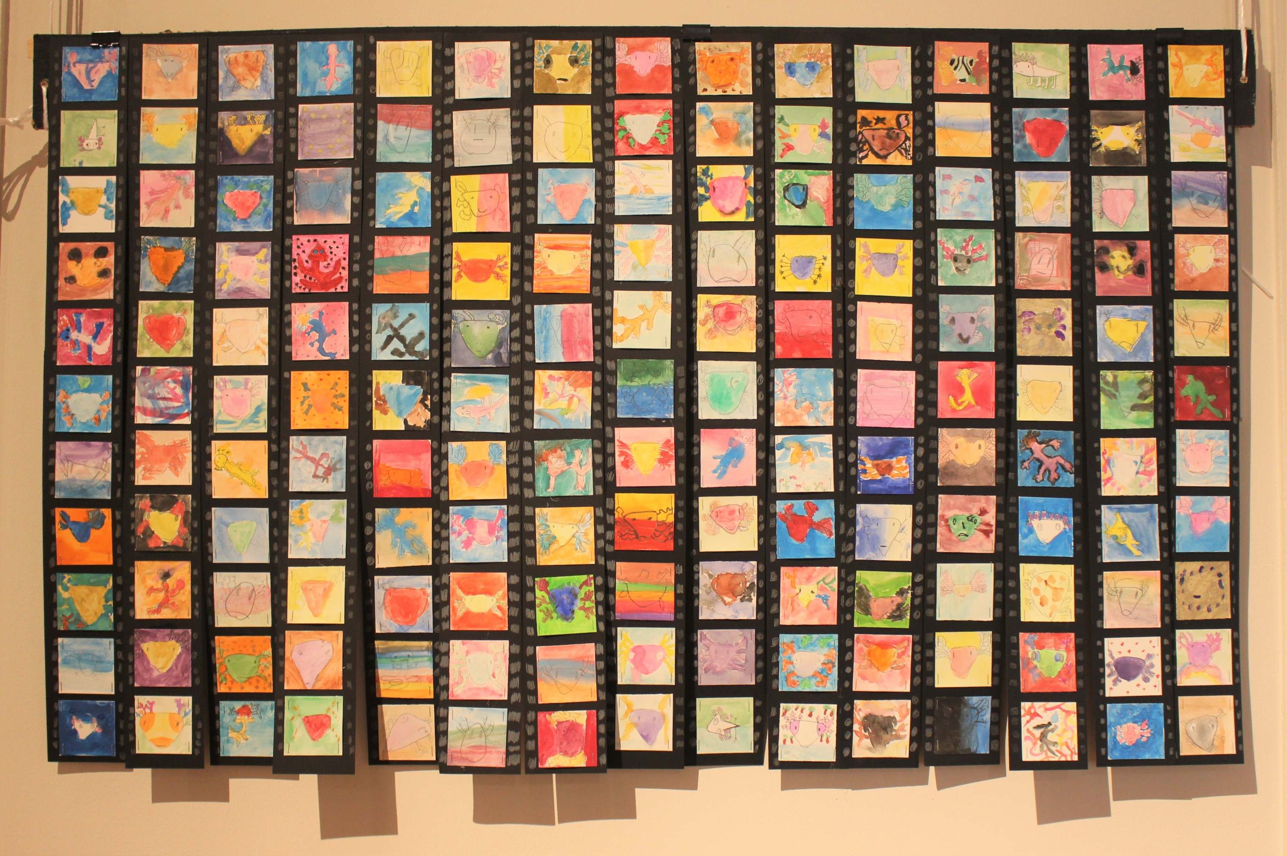

Slide 43
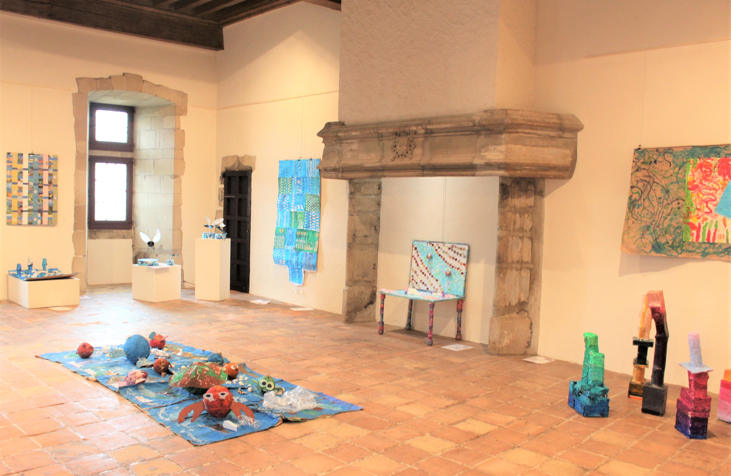

Slide 44
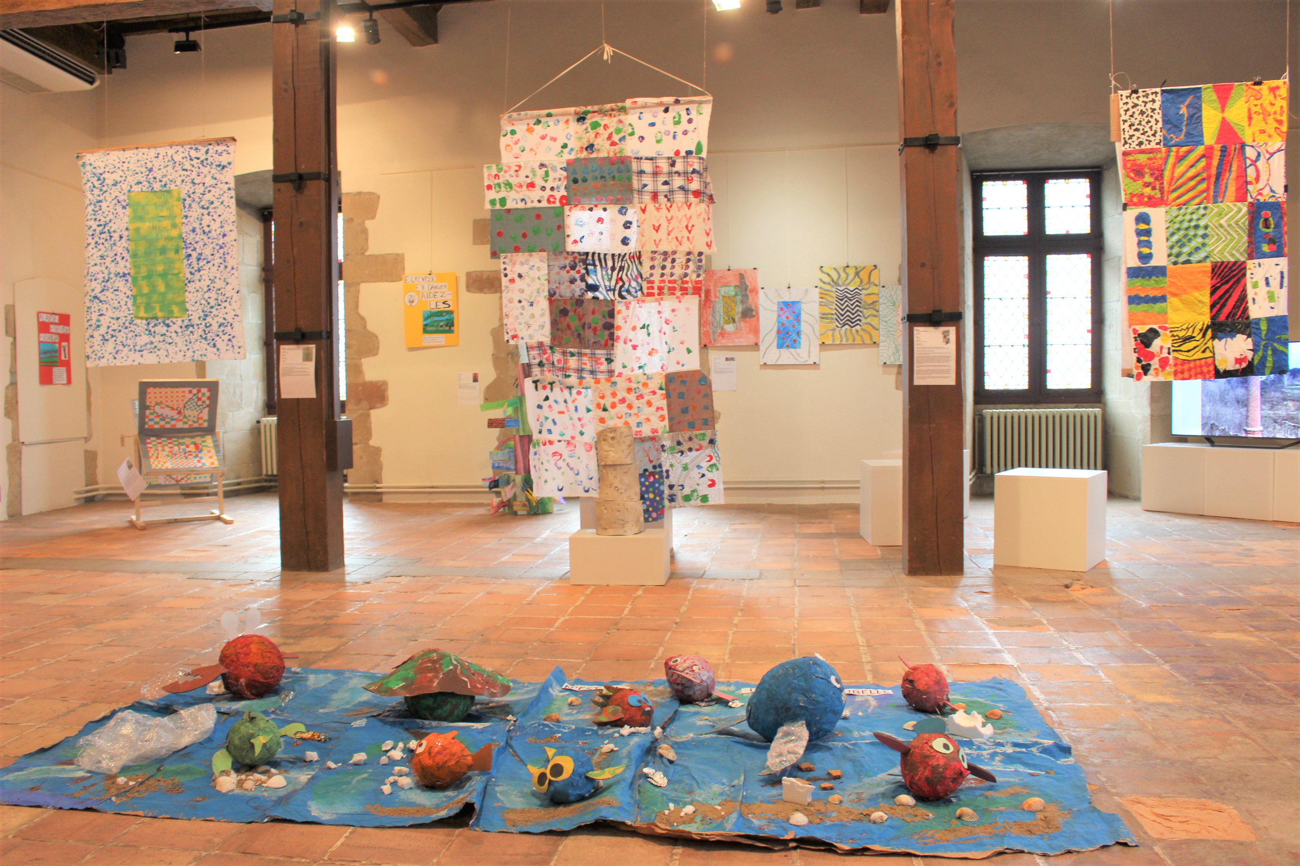

Slide 45


Slide 46


Slide 47



Slide 48


Slide 49


Slide 50


Slide 51



Slide 52
Merci aux enseignants et à leurs élèves pour leur participation et leur créativité.
Aubignas
Chassiers
Lablachère
Lachapelle s/s Aubenas
Largentière
Lentillères
Le Teil (Rosa Parks)
Largentière
Les Vans
Meyras
Montpezat
Prades
Pont d’Aubenas
St-Andéol de Vals
St-Julien-du-Serre
St-Pierre s/s Aubenas
Vagnas
Vallon-Pont d’Arc maternelle
Vallon Pont d’Arc élémentaire
Viviers (La Roubine)
Vogüé (Volamau)
Annonay (Font chevalier)
Boffres
Bogy
Colombier-le-Cardinal
Colombier-le-Jeune
Davézieux (Arthur Rimbaud)
Davézieux (Henri Matisse)
Guilherand-Granges (Le mazet-élémentaire)
Quintenas (Marie Misery)
Lamastre
St- Barthélémy-Grozon
Satillieu
Sécheras-Cheminas
St- Félicien
St-Péray (Le Quai)
Toulaud (Les 4 vents)
Tournon s/r Rhône (Pauline Kergomard)
Tournon s/r Rhône (Le Quai)
Tournon s/r Rhône (Les luettes)
Tournon s/r Rhône (Vincent d’Indy)
Vion
Ecoles publiques de :

